Slide 1
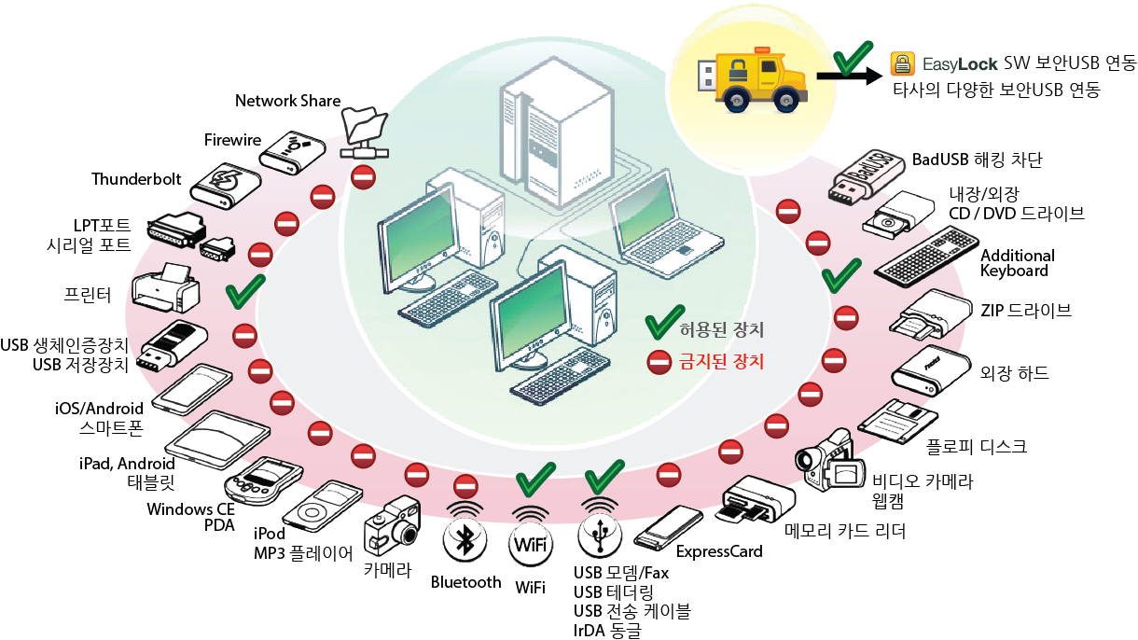
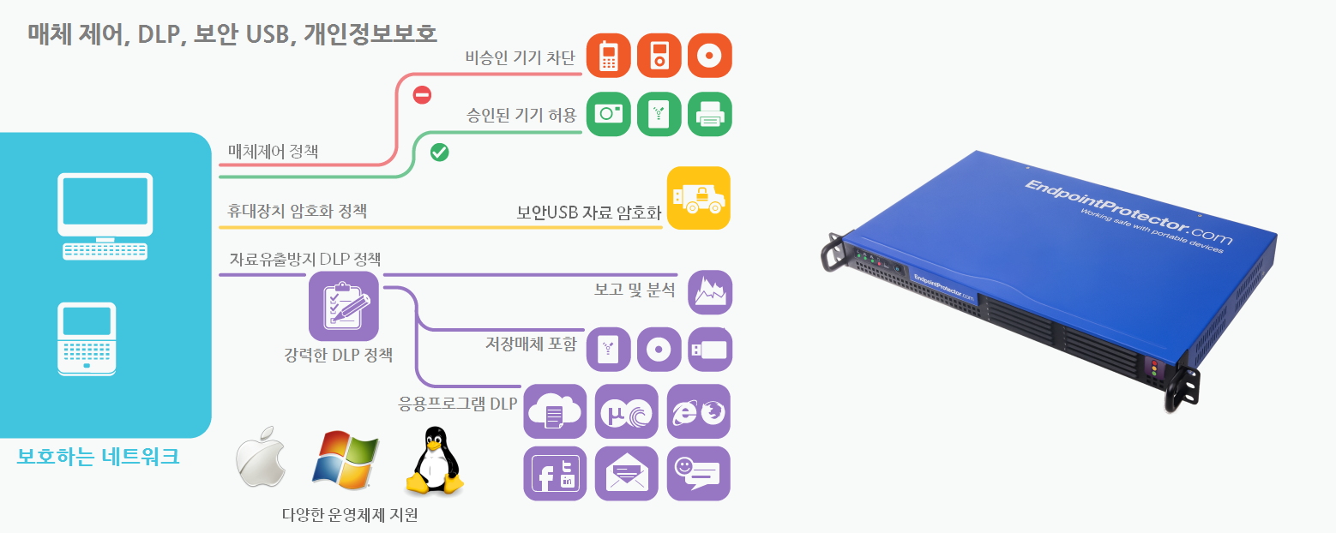
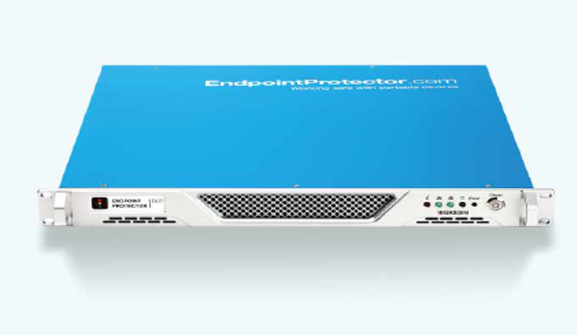




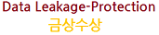
야놀자 통합정보유출방지 솔루션 도입 제안서
VicCnS
GDPR/PCIDSS 지원
자료유출방지, edDiscovery
매체제어, SW보안USB
2014/5년 최고의 DLP상 수상 (UK)
자료보안/DLP 부문
금상 수상 (US)

Slide 2
야놀자 프로젝트 기능요건사항 내역
- Endpoint Protector는 다음과 같이 야놀자 측의 기능요건사항을 충족합니다.
요구 기능 리스트
No | 구분 | 영역 | 항목 | 세부 항목 | 기능지원 | 제안서 내 확인 가능 Page
1 | 비기능 | 커스터마이징 | 커스터마이징 | 기능 커스터마이징 가능 여부 | O | 5~7 page
2 |  | OS지원 | OS지원 | Windows 최신 (11 / 10 / 8 / 7) | O | 8 ~ 9 page
3 |  |  |  | Mac OS 최신 (Mon / Big / Cat / Moj) - M1 chip 포함 | O | 10~ 11 page
4 |  | 에이전트 및 프로세스 | 에이전트 및 프로세스 | 에이전트 설치 용이성 | O | 12 ~ 14 page
5 |  |  |  | 에이전트 설치 현황 가시성 | O | 15 page
6 |  |  |  | 에이전트 삭제 및 프로세스 종료 보호 | O | 16 ~ 17 page
7 |  |  |  | 에이전트 삭제 용이성 | O | 18 ~ 19 page
8 | 기능 | 개인정보 | 탐지 | 프로세스 리소스 점유율 효율 | O | 20 page
9 |  |  |  | 실시간 개인정보 탐지 | O | 21 page
10 |  |  |  | 개인정보 탐지 패턴 지원 - 기본9개 + 4개(신주민등록번호, 외국인등록번호, 운전면허번호, 건강보험번호) | O | 22 page
11 |  |  |  | 개인정보 탐지 패턴 추가 기능 | O | 23 ~ 24 page
12 |  |  |  | 이미지 파일 내 개인정보 탐지 기능 | O | 25 page
13 |  |  |  | 개인정보 탐지 시 Alert 기능 (Slack, 메일 등) | X | 26 page
14 |  |  | 검사 | 관리자 지정 강제 / 예약 / 사용자 수동 검사 지원 | O | 27 ~ 28 page
15 |  |  |  | 최초 전체 검사 이후 증분에 대한 검사 기능 | O | 29 page
16 |  |  |  | 검사 시 예외 지정 (드라이브, 폴더, 확장자 등) | O | 30 page
17 |  |  |  | 검사 시 CPU 리소스 제한 기능 | O | 31 page
18 |  |  |  | 검사 파일 포맷(확장자) 지원 범위 - MS Office, 한글, 압축파일, PDF, TXT, HTML, EML 등 | O | 32 ~ 33 page
19 |  |  | 조치 | 검사 결과에 대한 관리자 조치 기능 (암호화, 완전삭제, 예외처리 등) | O | 34 ~ 35 page
20 |  |  |  | 중앙 관리키 형식의 암호화 방식 | O | 36 page
21 |  |  |  | 개인정보 탐지 / 검사 시 자동 암호화 | X | 37 page
22 |  |  |  | 오탐 파일에 대한 예외 조치 | O | 38 page

Slide 3
야놀자 프로젝트 기능요건사항 내역
- Endpoint Protector는 다음과 같이 야놀자 측의 기능요건사항을 충족합니다.
No | 구분 | 영역 | 항목 | 세부 항목 | 기능지원 | 제안서 내 확인 가능 Page
23 | 기능 | 개인정보 | 보고 및 통계 | 개인정보 예약 검사 진행 현황 (완료/진행중/미진행 등) | O | 39 page
24 |  |  |  | 전체 검사 결과 (대상 파일수 / 개인정보 탐지수 / 패턴별 탐지수 등) | O | 40 page
25 |  |  |  | 개인정보 보유 및 조치 현황 (사용자별, 부서별, 보유 수량별 등) | X | 41 page
26 |  |  |  | 개인정보 보유자 Top 리스트 | O | 42 page
27 |  |  |  | (보고 및 통계) 항목에 대한 보고서 출력 | O | 43 page
28 |  |  |  | (보고 및 통계) 항목에 대한 관리자 메일 발송 (주기설정 포함) | X | 44 page
29 |  | 온라인 유출 | 첨부파일 통제 | 웹브라우저를 통한 첨부파일 차단 (지원 브라우저) | O | 45 ~ 46 page
30 |  |  |  | 메일 App을 통한 첨부파일 차단 (지원 메일 App) | O | 47 ~ 48 page
31 |  |  |  | 메신저를 통한 첨부파일 차단 (지원 메신저) | O | 49 ~ 50 page
32 |  |  |  | 클라우드 프로그램을 통한 첨부파일 차단 (지원 클라우드 프로그램) | O | 51 ~ 52 page
33 |  |  |  | 파일 전송 / 공유 프로그램을 통한 첨부파일 차단 (지원 파일 전송 / 공유 프로그램) | O | 53 ~ 54 page
34 |  |  |  | 공유폴더 / 네트워크 드라이브 차단 | O | 55 ~ 56 page
35 |  |  |  | (첨부파일 차단) 항목에 대해 특정 탐지 패턴에 대한 첨부파일 차단 | O | 57 ~ 58 page
36 |  |  |  | 사용자 별 / 그룹 별 / 정책 별 예외 URL / App 적용 기능 | O | 59 page
37 |  |  |  | 예외 URL / App에 대한 모든 첨부파일 허용 | O | 60 page
38 |  |  |  | 예외 URL / App에 대한 특정 탐지 패턴 첨부파일 차단 | X | 61 page
39 |  | 오프라인 유출 | 저장매체 통제 | 이동식저장매체 통제 지원 범위 - 쓰기 / 읽기 / 차단 | O | 62 page
40 |  |  |  | 주변기기 통제 지원 범위 (스마트폰, Airdrop, iPad, 디지털카메라 등) - 허용 / 충전, 연결만 허용 / 차단 | O | 63 page
41 |  |  |  | 사용자/그룹별 예외 기간 설정 및 자동 원복 | X | 64 page
42 |  |  |  | 예외 정책에 대한 특정 탐지 패턴에 대한 파일 이동 차단 | X | 65 page
43 |  |  | 출력물 통제 | 전체 문서 / 특정 탐지 패턴 문서에 대한 프린트 허용 / 차단 | △ | 66 page
44 |  |  |  | 전체 문서 / 특정 탐지 패턴 문서에 대한 워터마크 설정 | X | 67 page
45 |  |  |  | 특정 프린터만 사용할 수 있도록 지정 | O | 68 page
46 |  |  | 화면 캡처 | Windows Print Screen 차단 | O | 69 page
47 |  |  |  | 캡쳐 프로세스 / 프로그램 차단 | X | 70 page

Slide 4
야놀자 프로젝트 기능요건사항 내역
- Endpoint Protector는 다음과 같이 야놀자 측의 기능요건사항을 충족합니다.
No | 구분 | 영역 | 항목 | 세부 항목 | 기능지원 | 제안서 내 확인 가능 Page
48 | 기능 | 웹사이트 접속 | 웹사이트 접속 차단 | 웹사이트 카테고리 별 차단 리스트 제공 | X | 71 page
49 |  |  |  | 관리자 수동 차단 리스트 추가 (IP / URL) | O | 72 page
50 |  |  |  | URL / 하위 URL 까지의 접속 차단 | O | 73 page
51 |  | 로그 및 알림 | 로그 | 통제 항목 별 허용 / 차단에 대한 행위 로그 저장 | O | 74 ~ 75 page
52 |  |  |  | 통제 항목 별 허용 / 차단에 대한 원본 파일 저장 | O | 76 ~ 77 page
53 |  |  |  | 통제 항목 별 로그 조회 편의성 | O | 78 ~ 80 page
54 |  |  | 보고서 | (로그 및 알림) 항목에 대한 로그조회 결과 출력 | O | 81 ~ 82 page
55 |  |  |  | (로그 및 알림) 항목에 대한 관리자 메일 발송 (주기설정 포함) | △ | 83 page
56 |  |  | 알림 | 차단 시 Alert 기능 (Slack, 메일 등) | △ | 84 ~ 85 page
57 |  | 결재 | 결재 | 통제 항목 별 차단 시 승인 결재 기능 | X | 86 page
58 |  |  |  | 승인 결재 시 부서별 직책자 자동 지정 및 추가 결재자 지정 - 부서 직책자 부재시 정보보안 관리자 선택이 가능할 수 있도록 | X | 87 page
59 |  | 기타 | 사용자 인증 | AD 연동을 통한 인사 DB / 인증 지원 여부 | O | 88 ~ 89 page
60 |  |  |  | 사용자 로그인 편의성 - 자동로그인 설정 - 오프라인 상태 마지막 인증 정보로 자동 로그인 - IP / Mac Address / Hostname 방식의 No로그인 기능 | O | 90 page
61 |  |  | 로그 전송 | 에이전트 ↔ 서버 간 로그 전송 주기 (목표 1분 내외) | O | 91 page
62 |  |  |  | Syslog 및 Event log 전송 기능 (SIEM 또는 로그서버) | O | 92 page
63 |  |  | 관리자 보안 설정 | 관리자 보안 설정 기능 - 접근 IP - 2차 인증 - 로그인 실패 횟수 및 잠금 시간 설정 - 로그인 세션 타임 설정 (Max / Idle) - 관리자 계정 별 권한 분리 (기능 별 권한 / 읽기 / 쓰기 등) - 관리자 계정 미사용 기간 및 자동 잠금 설정 - 패스워드 보안 설정 | O | 93 ~ 97 page
64 |  |  | 업데이트 및 배포 | 관리서버를 통한 에이전트 업데이트 / 패치 배포 기능 | O | 98 page
65 |  |  |  | 에이전트가 설치된 PC에 파일 배포 및 실행 - Background 실행 - 특정 위치에 파일 배포 | X | 99 page

Slide 5
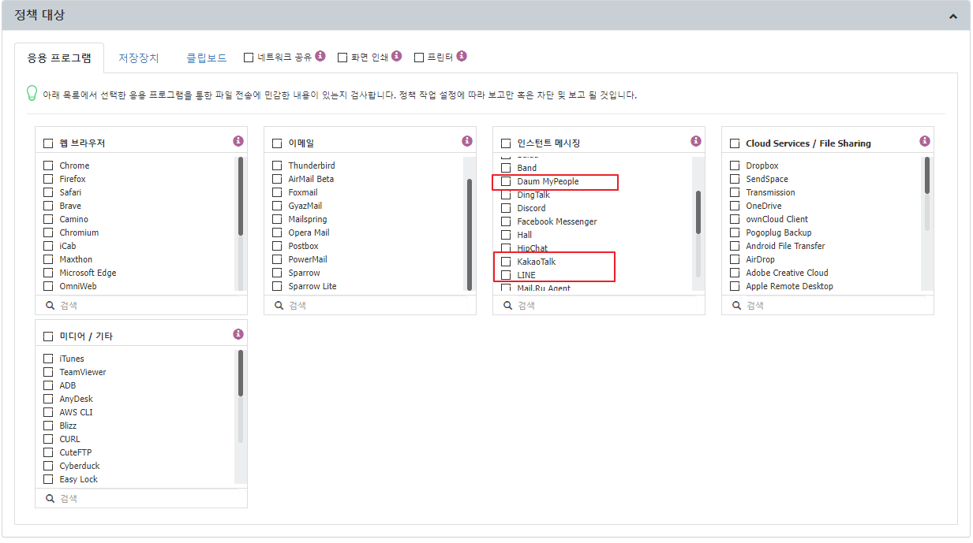
야놀자 프로젝트 기능요건사항 상세
기능 | 1 | 기능 커스터마이징 가능 여부
설명 | 한국 특성화 된 커스터마이징 본사 요청 가능(다수의 한국 고객이 사용중인 기능에 대해서는 지원)
캡처 | 콘텐츠 인식 보호 기능에서 한국 특화 기능 현재도 지원중 (예) 인스턴트 메신저 : Daum MyPeople, KakaoTalk, Line등 현재 지원 중

Slide 6
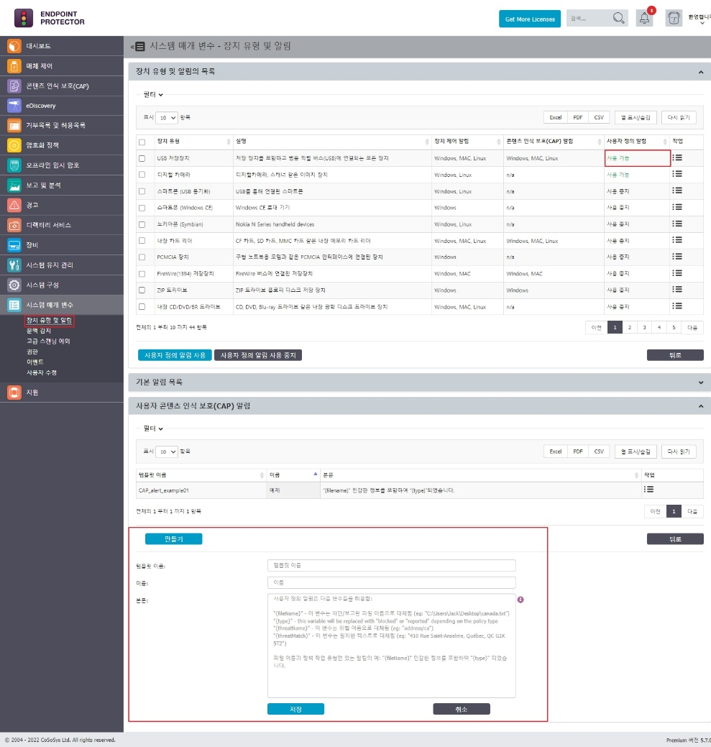
야놀자 프로젝트 기능요건사항 상세
기능 | 1 | 기능 커스터마이징 가능 여부
설명 | 장치 유형별로 사용자 정의 알람을 설정하고 사용 가능
캡처 | “시스템 매개 변수 > 장치 유형 및 알림” 선택 사용할 장치 디바이스 유형의 체크박스 선택 후 [사용자 정의 알림 사용] 버튼 선택 사용자 정의 알람은 해당 화면 하단의 [만들기]버튼을 선택 후 템플릿을 생성하고 [저장]버튼으로 생성

Slide 7
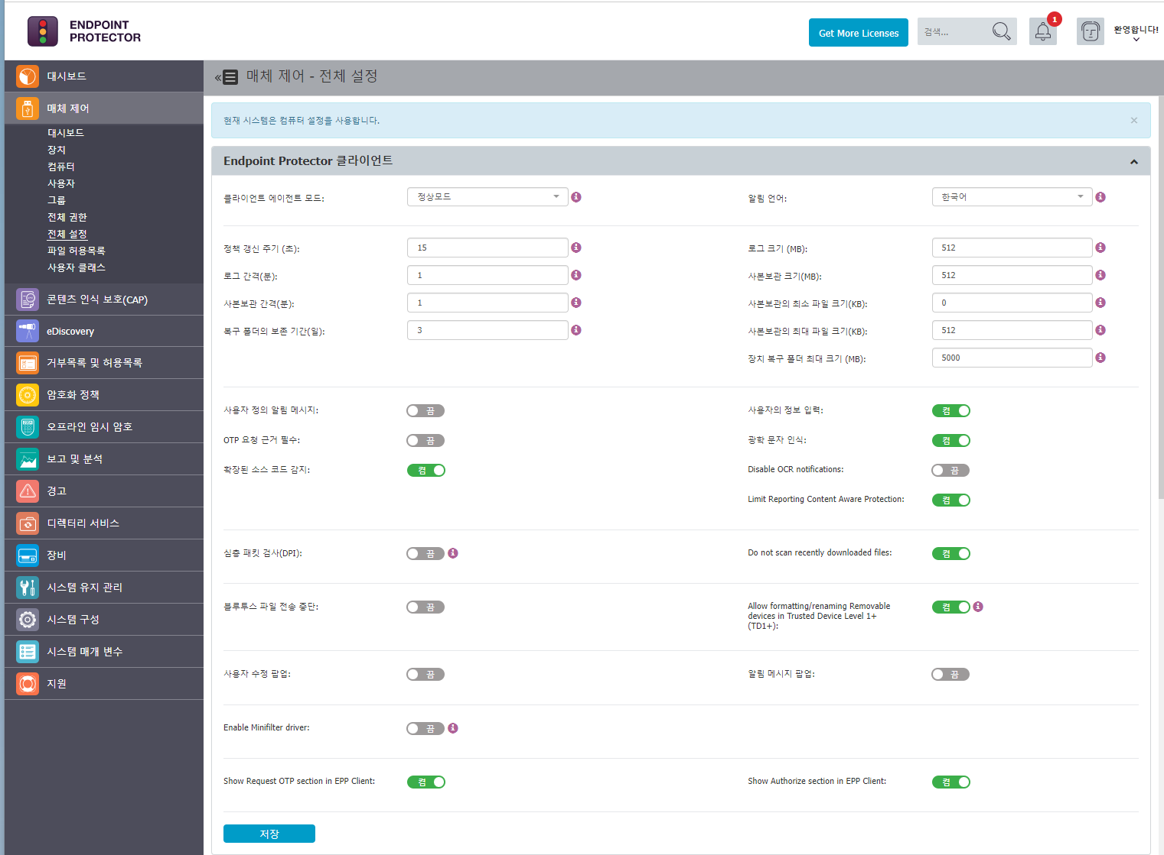
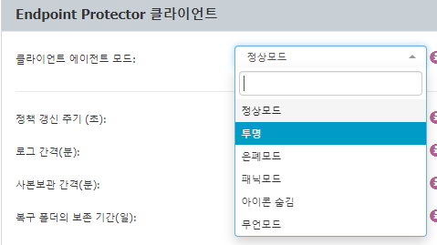
야놀자 프로젝트 기능요건사항 상세
기능 | 1 | 기능 커스터마이징 가능 여부
설명 | 클라이언트 설정 변경 가능: 에이전트 모드, 알림 언어, 정책 갱신 주기, 로그간격, 로그 크기, 사본 크기, 사본 보관 간격 등
캡처 | 매체 제어 > 전체 설정

Slide 8
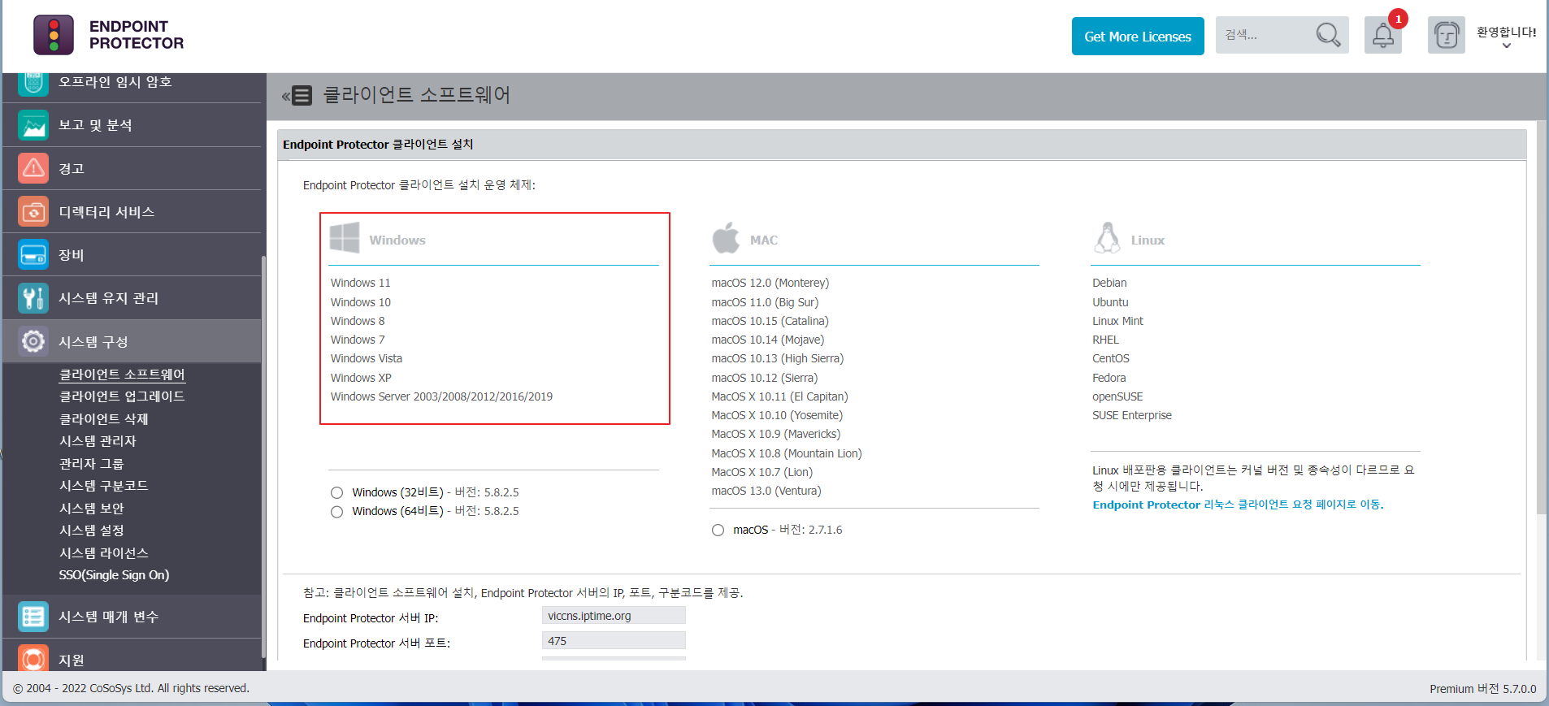
야놀자 프로젝트 기능요건사항 상세
기능 | 2 | Windows 최신 (11 / 10 / 8 / 7) (1)
설명 | Windows 11,10,8,7, Vista, XP, Server 2003/2007/2012/2016/2019 지원
캡처 | “시스템 구성 > 클라이언트 소프트웨어＂메뉴에서 현재 지원하는 클라이언트를 다운 받을 수 있음 Windows 11,10,8,7, Vista, XP, Server 2003/2007/2012/2016/2019 지원 확인

Slide 9
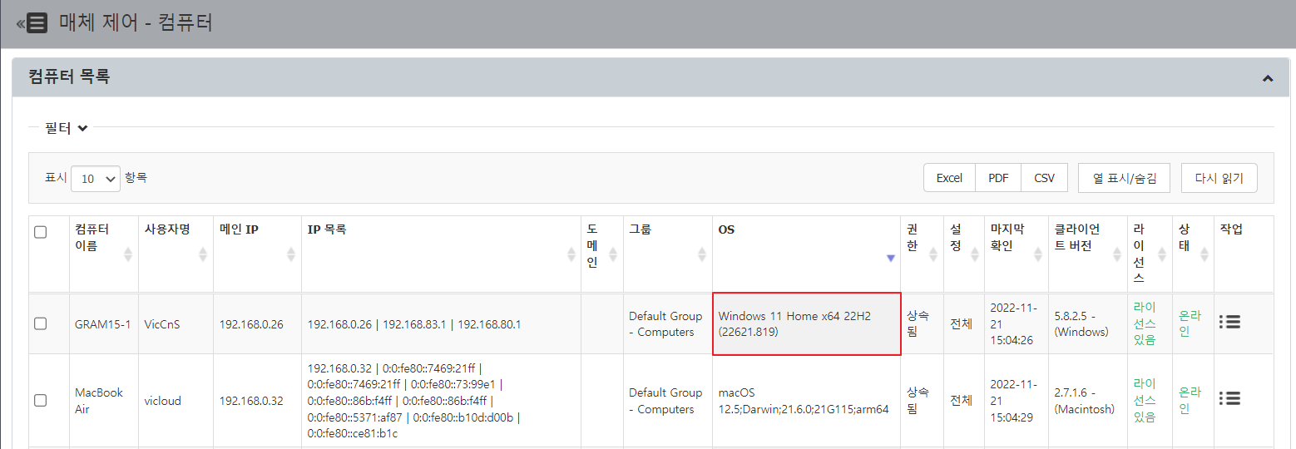
야놀자 프로젝트 기능요건사항 상세
기능 | 2 | Windows 최신 (11 / 10 / 8 / 7) (2)
설명 | Windows 11 컴퓨터에 클라이언트 설치 후 “매체 제어 > 컴퓨터＂에서 해당 OS 지원 확인
캡처

Slide 10

야놀자 프로젝트 기능요건사항 상세
기능 | 3 | Mac OS 최신 (Mon / Big / Cat / Moj) - M1 chip 포함 (1)
설명 | Mac OS 지원 범위 : Ventura(13.x), Monterey(12.x), Big Sur(11.x) 부터 Lion(10.7)까지 지원
캡처 | 시스템 구성 > 클라이언트 소프트웨어＂메뉴에서 현재 지원하는 클라이언트를 다운 받을 수 있음 최신 버전인 Ventura(13.x)부터 최저 버전 Lion(10.7)까지 지원

Slide 11
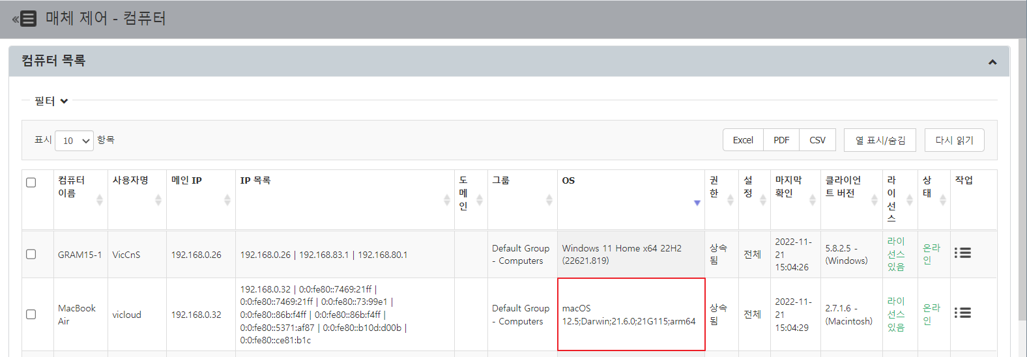
야놀자 프로젝트 기능요건사항 상세
기능 | 3 | Mac OS 최신 (Mon / Big / Cat / Moj) - M1 chip 포함 (2)
설명 | M1(Arm64) & Montery 지원 내용 확인
캡처 | “매체 제어 > 컴퓨터” 메뉴에서 Montery(12.5) & M1 chip(Arm64) 맥북에 Endpoint Protector client 설치후 지원 확인

Slide 12
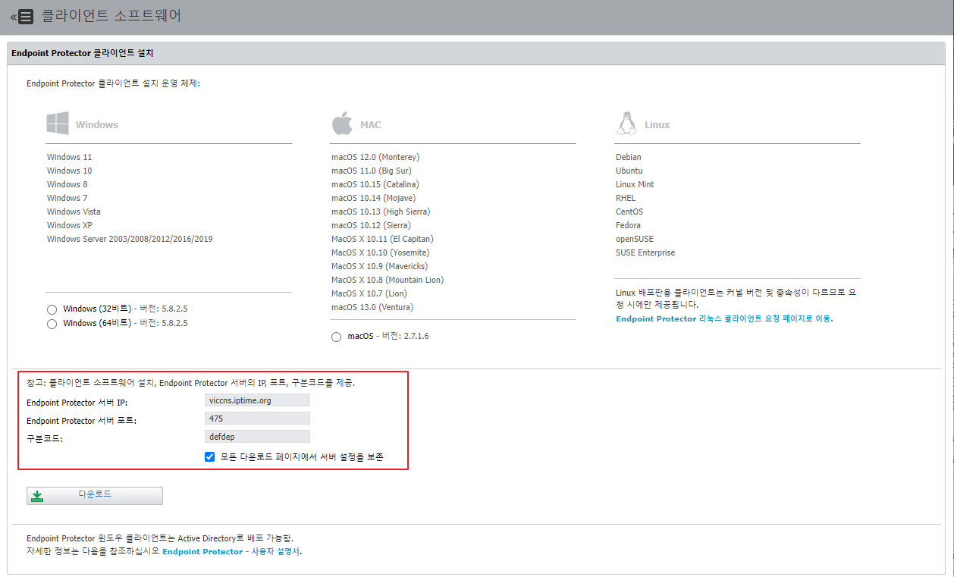
야놀자 프로젝트 기능요건사항 상세
기능 | 4 | 에이전트 설치 용이성(1) – 에이전트 설치시에 기본 설정이 필요하지 않음.
설명 | Endpoint Protector 클라이언트(에이전트)를 서버의 다운로드 페이지에서 다운받아서 설치만 하면 클라이언트에서는 서버에 대한 설정이 필요하지 않음
캡처 | “시스템 구성 > 클라이언트 소프트웨어“ 선택시에 설치할 클라이언트의 OS에 맞는 클라이언트 다운로드 가능 EPP 서버 설정 완료시에 관련된 설정이 “클라이언트 소프트웨어＂다운로드 페이지에 자동으로 설정되어서 관련 설정이 클라이언트 다운로드시에 포함됨. 다운 받은 OS별 클라이언트를 설치될 PC에 맞게 설치만 진행하면 기본 설정은 완료됨.

Slide 13
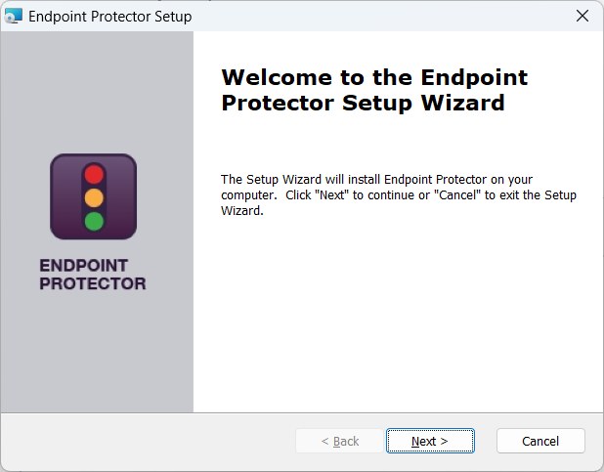
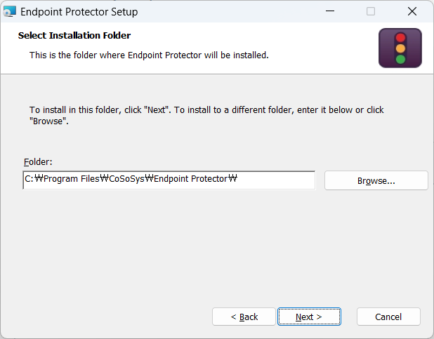
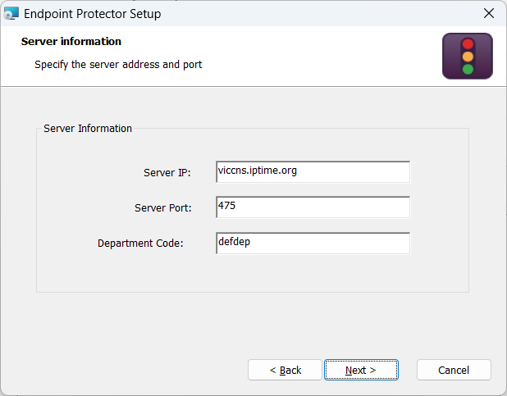
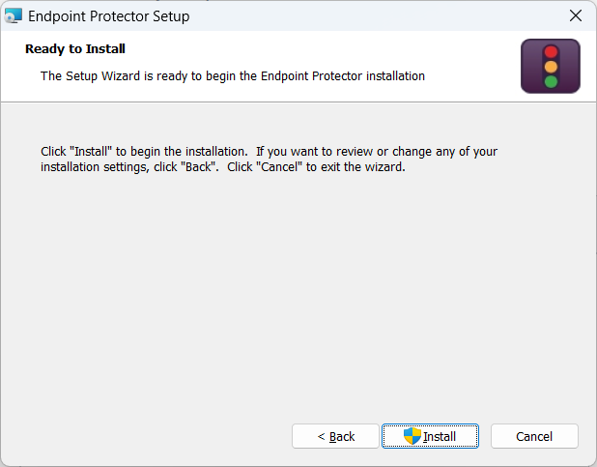
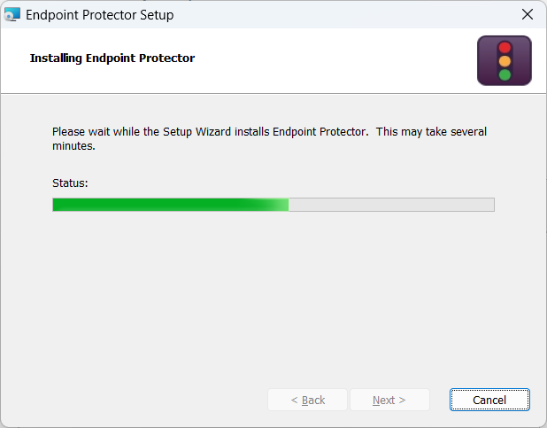
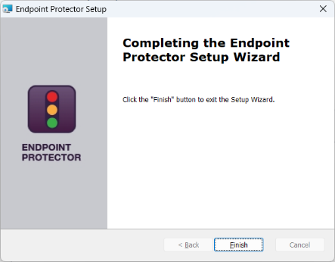
야놀자 프로젝트 기능요건사항 상세
기능 | 4 | 에이전트 설치 용이성(2) – Windows
설명 | 설치된 EPP 서버로부터 다운받은 윈도우 클라이언트는 다른 설정이 필요가 없이 설치를 진행하면 설치가 완료된다.
캡처 | 다운로드된 MSI파일을 더블 클릭하고 기본으로 Next 혹은 Install 버튼만 선택하면 설치가 완료된다.

Slide 14
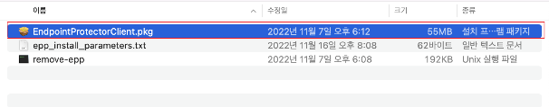
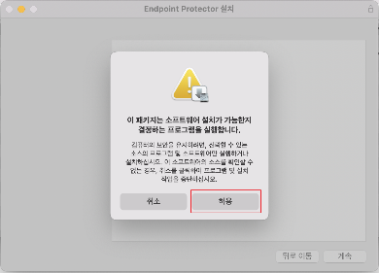
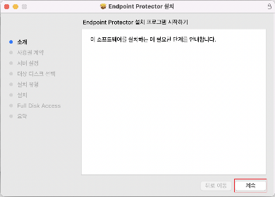
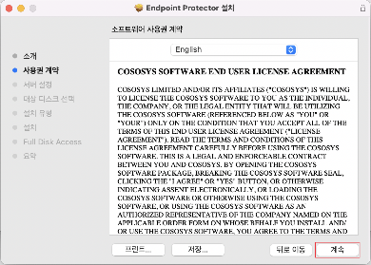
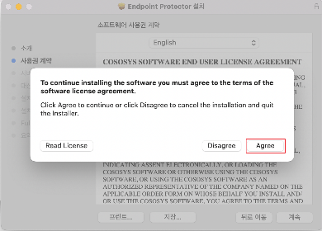
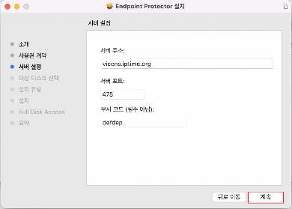
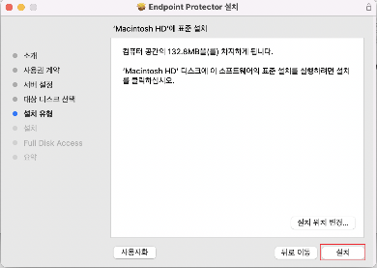
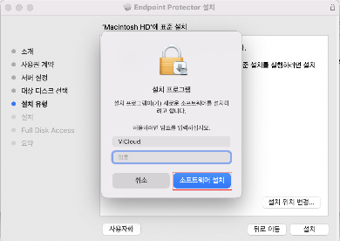
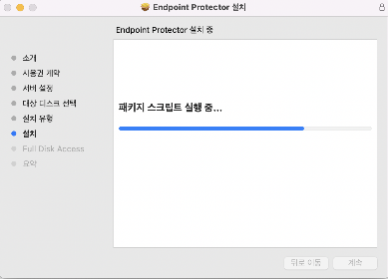
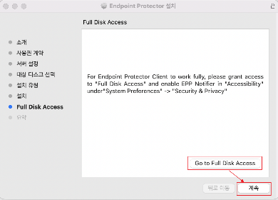
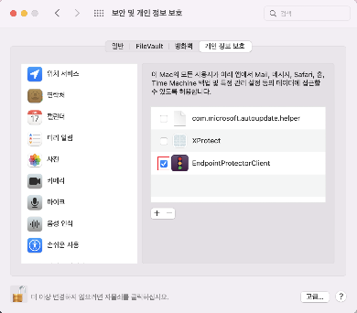
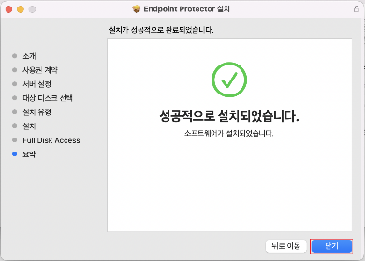
야놀자 프로젝트 기능요건사항 상세
기능 | 4 | 에이전트 설치 용이성(3) – macOS
설명 | 설치된 EPP 서버로부터 다운받은 Mac 클라이언트 설치 시 Full Disk Access권한만 추가하고 설치를 진행하면 된다.
캡처 | 다운로드 된 tar파일의 압축을 풀고 “EndpointProtectorClient.pkg”를 더블 클릭하고 기본 상태로 설치를 진행하면 된다. macOS 특성상 Full Disk Acces 권한 추가 설정이 윈도우 에이전트와 다르게 필요하고 해당 설정을 해주어야 에이전트가 정상적으로 동작이 가능하다.

Slide 15
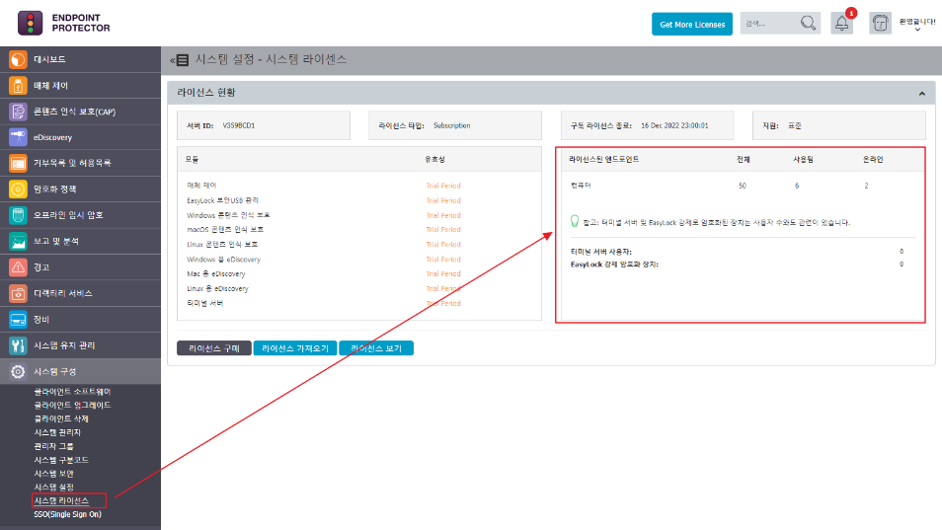
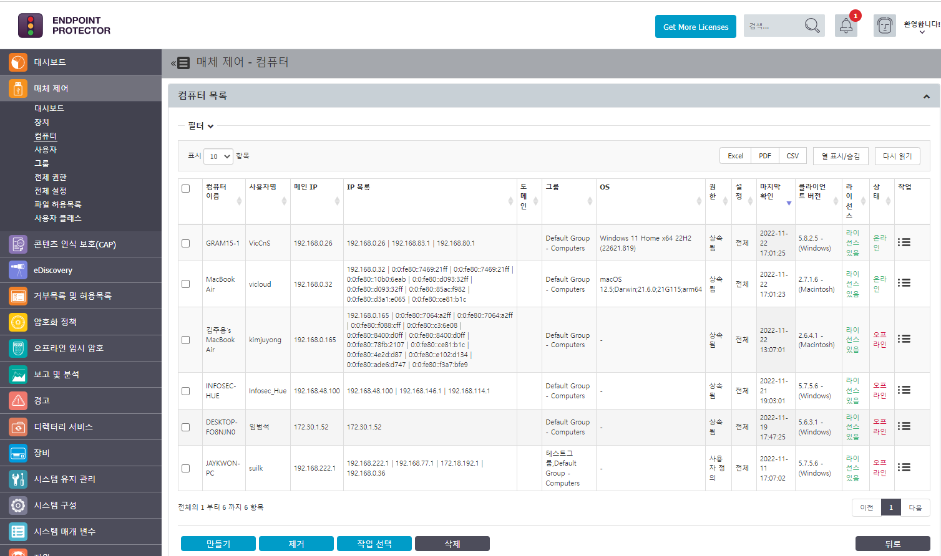
야놀자 프로젝트 기능요건사항 상세
기능 | 5 | 에이전트 설치 현황 가시성
설명 | 에이전트가 설치된 컴퓨터의 숫자와 설치된 컴퓨터 목록 확인 가능
캡처 | “시스템 구성 > 시스템 라이선스“ 메뉴에서 현재 설치된 라이선스 숫자 확인 가능. 설치된 클라이언트의 숫자와 동일 “매체 제어 > 컴퓨터” 메뉴에서 현재 에이전트가 설치된 컴퓨터 목록 확인 가능

Slide 16
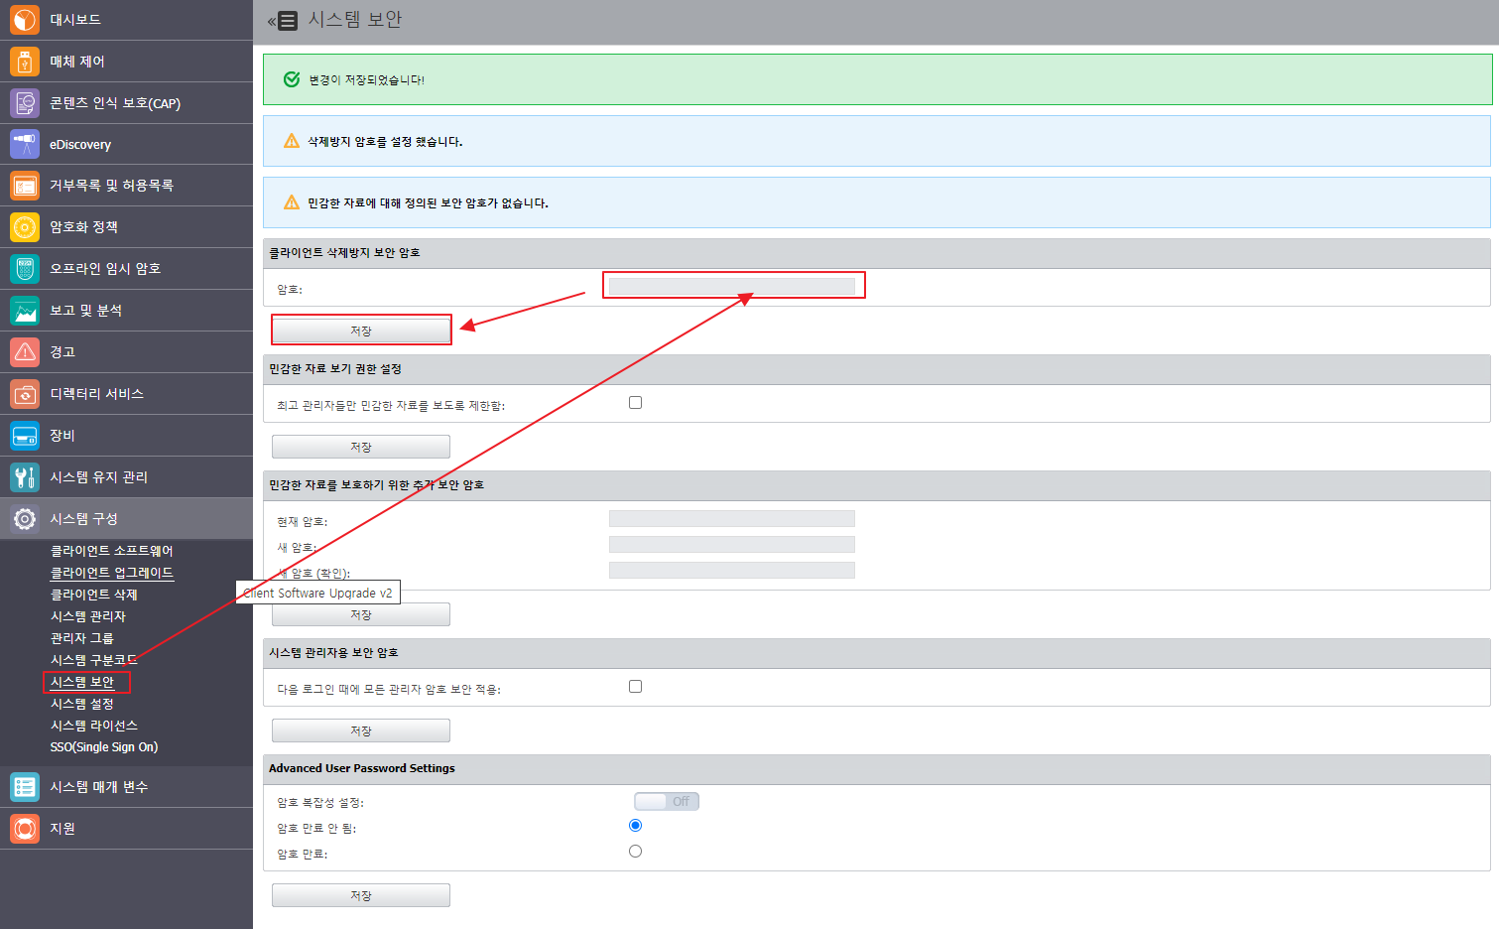
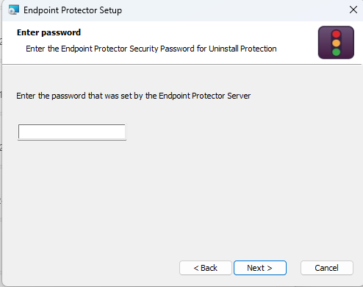
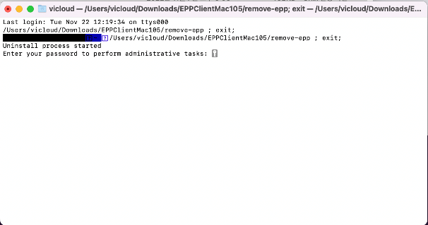
야놀자 프로젝트 기능요건사항 상세
기능 | 6 | 에이전트 삭제 및 프로세스 종료 보호
설명 | 에이전트(클라이언트 삭제 방지 보안 암호) 설정으로 사용자의 임의 에이전트 삭제 방지
캡처 | “시스템 구성 > 시스템 보안“ 메뉴에서 “클라이언트 삭제 방지 보안 암호“ 설정시에 클라이언트 삭제시에 암호로 삭제 방지 됨.

Slide 17
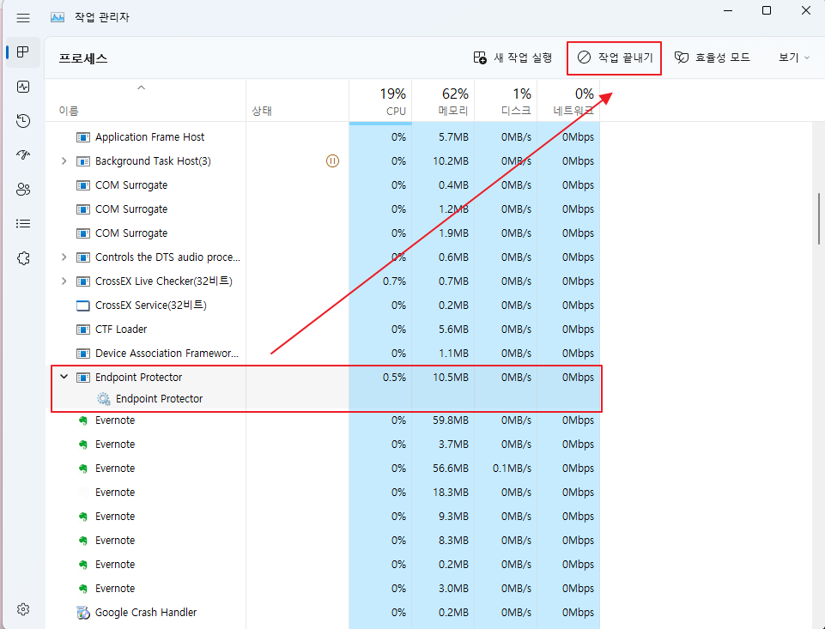
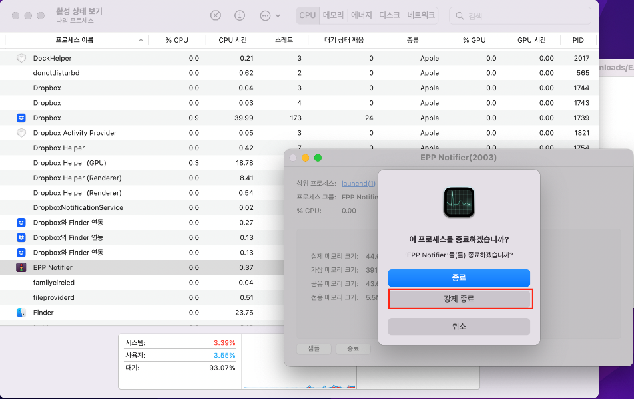
야놀자 프로젝트 기능요건사항 상세
기능 | 6 | 에이전트 삭제 및 프로세스 종료 보호
설명 | 에이전트 프로세스를 사용자가 임의로 강제 종료 해도 바로 다시 자동 실행되어서 프로세스 종료 보호 되어 있음.
캡처 | 윈도우의 “작업 관리자＂에서 Endpoint Protector 프로세스 강제 종료해도 바로 재실행됨. 맥의 “활성 상태 보기＂에서 EPP Notifier를 찾아서 강제 종료해도 바로 재실행 됨.

Slide 18
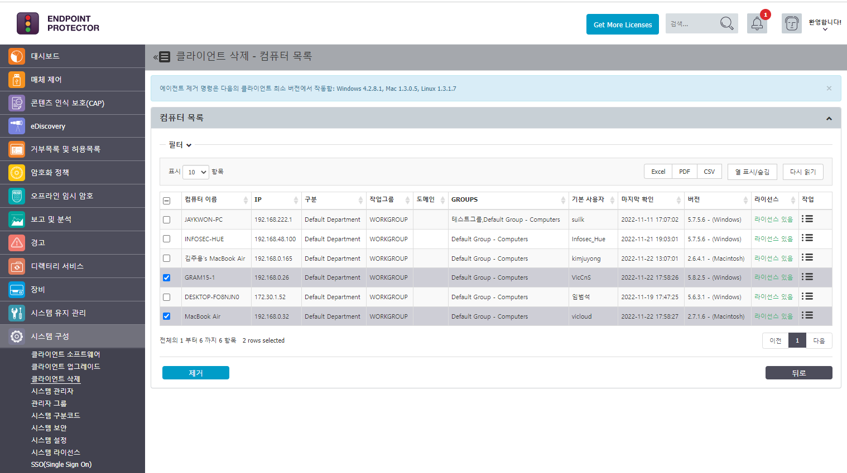
야놀자 프로젝트 기능요건사항 상세
기능 | 7 | 에이전트 삭제 용이성
설명 | 관리 콘솔에서 특정 컴퓨터들에 설치된 에이전트를 복수로 선택하여서 삭제 가능합니다.
캡처 | “시스템 구성 > 클라이언트 삭제＂메뉴에서 컴퓨터 목록에서 삭제하려는 컴퓨터의 체크박스를 선택 후 [제거]버튼을 선택하여서 해당 컴퓨터의 클라이언트들을 삭제 가능

Slide 19
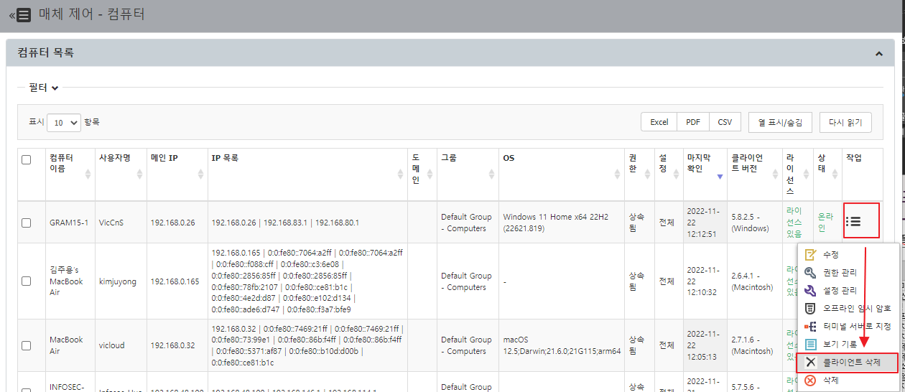
야놀자 프로젝트 기능요건사항 상세
기능 | 7 | 에이전트 삭제 용이성
설명 | 특정 컴퓨터에 설치된 에이전트 하나를 선택하여서 삭제 가능
캡처 | “매체 제어 > 컴퓨터” 선택 후에 특정 컴퓨터 하나만을 선택하여서 에이전트 삭제 가능

Slide 20
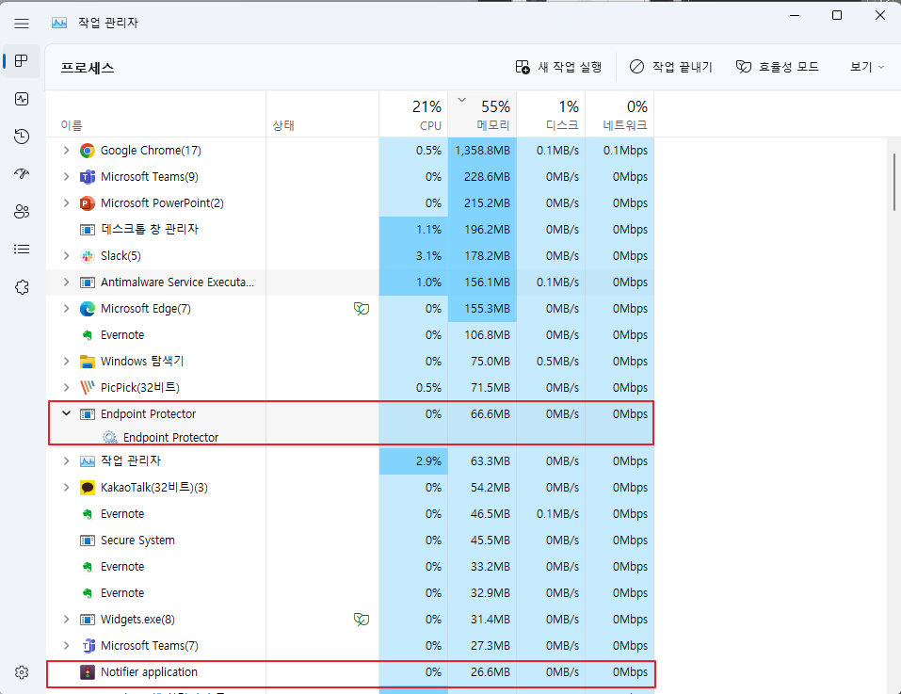
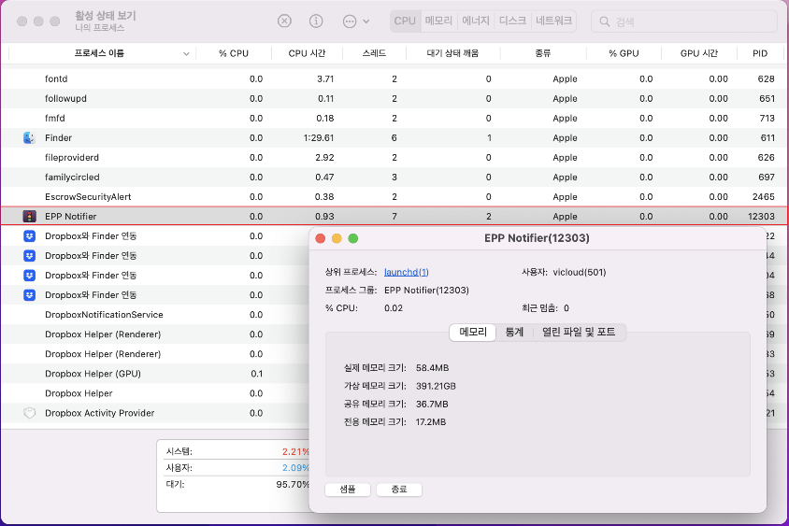
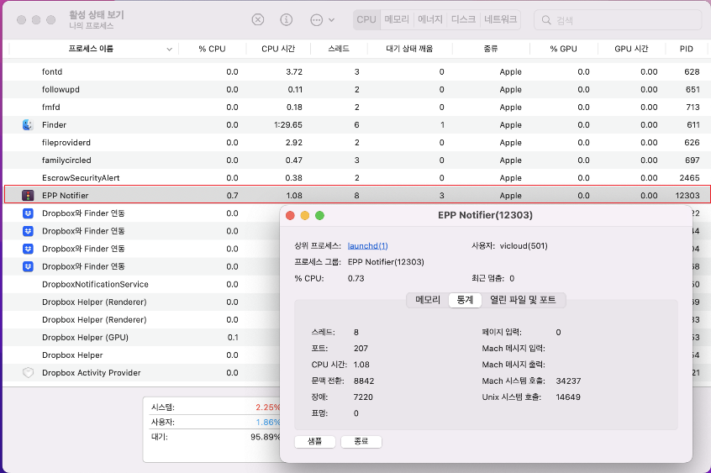
야놀자 프로젝트 기능요건사항 상세
기능 | 8 | 프로세스 리소스 점유율 효율
설명 | Endpoint client는 PC에서 리소스 점유율이 낮게 유지됨으로 PC의 성능에 영향이 적음.
캡처
Windows 리소스 점유율
Mac 리소스 점유율

Slide 21
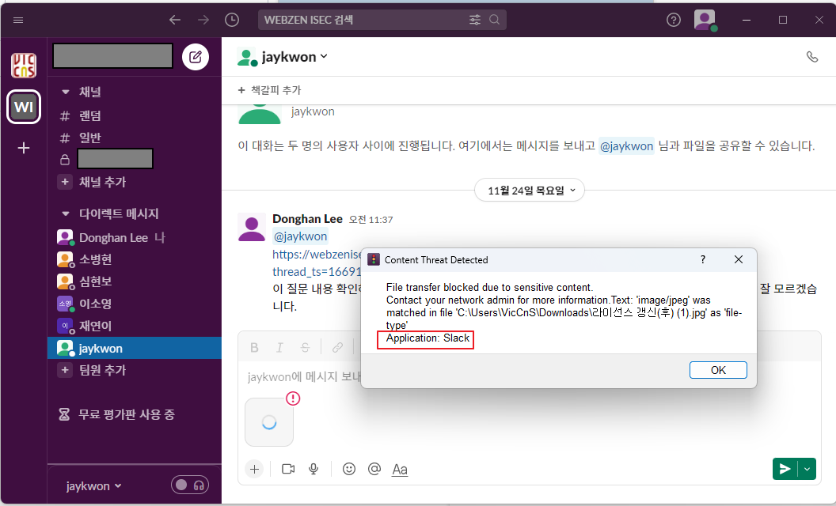
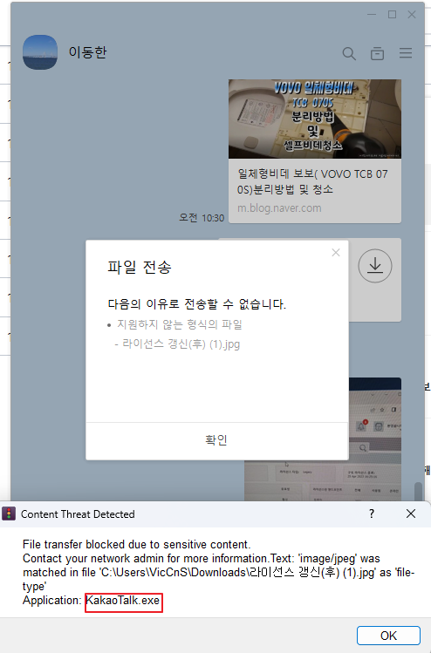
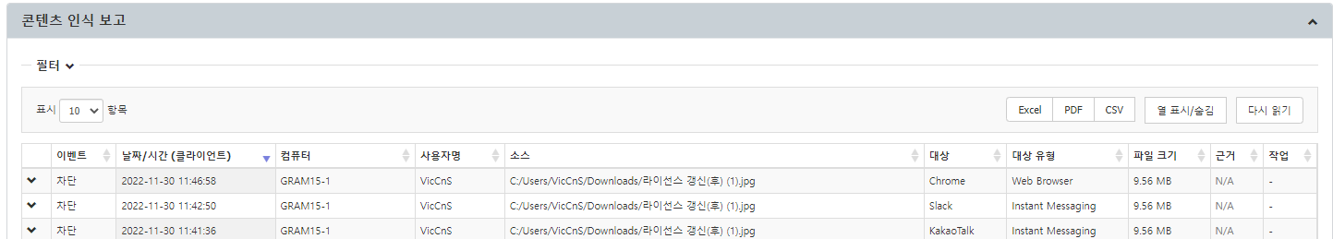
야놀자 프로젝트 기능요건사항 상세
기능 | 9 | 실시간 개인정보 탐지
설명 | 파일 전송시에 실시간으로 개인 정보 탐지 후 차단 / 로깅 지원 (웹브라우저, 카카오톡, 슬랙, 브라우저 등)
캡처
슬랙 실시간 탐지
카카오톡 실시간 탐지
차단 로그

Slide 22
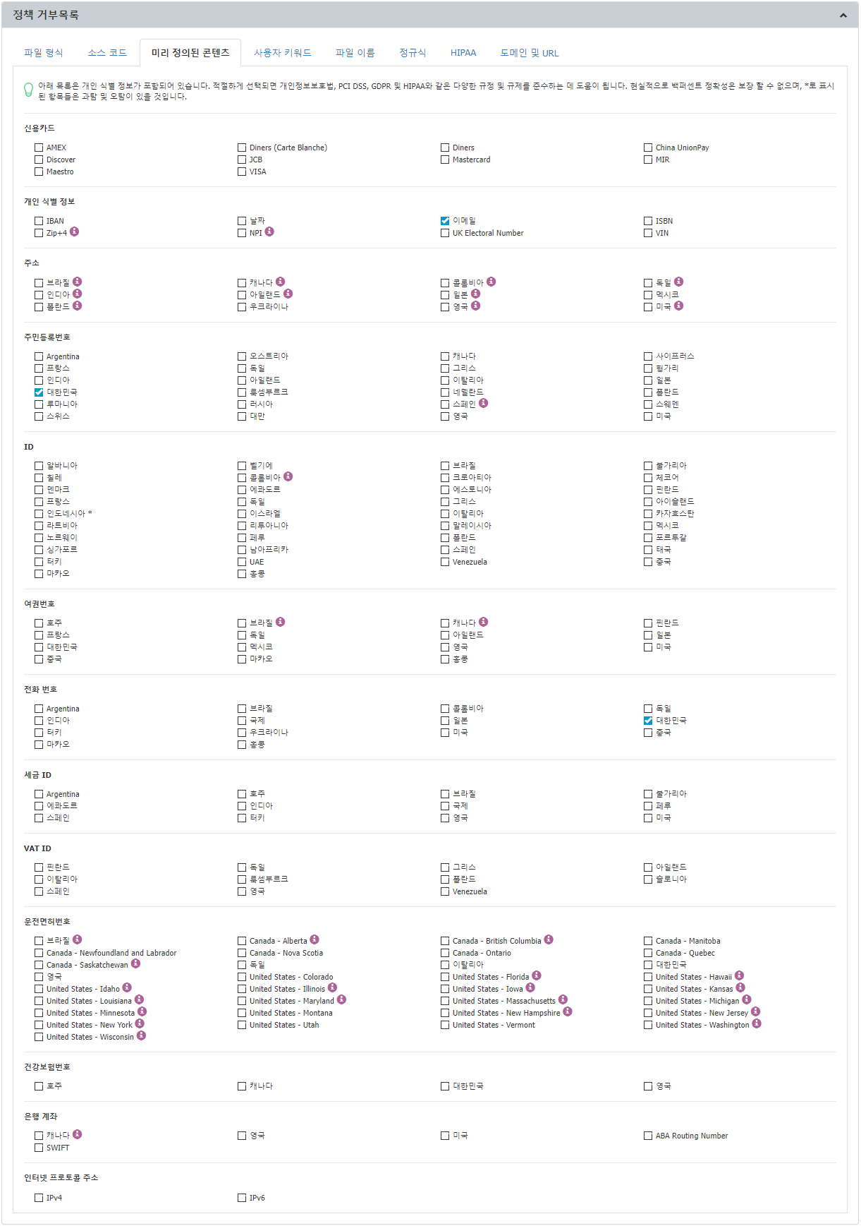
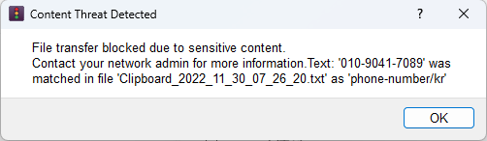
야놀자 프로젝트 기능요건사항 상세
기능 | 10 | 개인정보 탐지 패턴 지원
설명 | 정책에서 기본으로 정규식을 이용하여서 개인정보 탐지 패턴 지원
캡처 | Endpoint Protector에 미리 정의된 콘텐츠로 다음의 형식의 개인 정보에 대한 탐지를 지원 신용카드, 개인 식별 번호, 주소, 주민등록번호, ID, 여권번호, 전화번호, 세금 ID, VAT ID, 운전면허번호, 건강보험번호, 은행계좌, 인터넷 프로토콜 주소 일부 한국 형식의 정보도 기본 탑재 (주민등록번호, 여권번호, 전화번호, 운전면허번호, 건강보험번호)

Slide 23
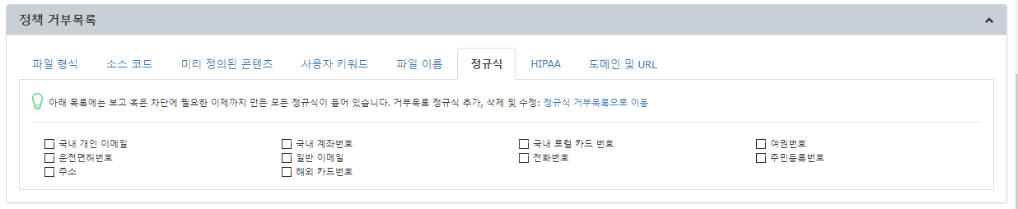
야놀자 프로젝트 기능요건사항 상세
기능 | 11 | 개인정보 탐지 패턴 추가 지원
설명 | 정책에서 기본으로 정규식을 이용하여서 개인정보 탐지 패턴 지원
캡처 | 정규식에서 다음의 10개 형식의 개인정보 탐지 패턴 제공 국내 개인 이메일, 국내 계좌번호, 국내 로컬 카드 번호, 여권 번호, 운전면허번호, 일반 이메일, 전화번호, 주민등록번호, 주소, 해외 카드 번호

Slide 24
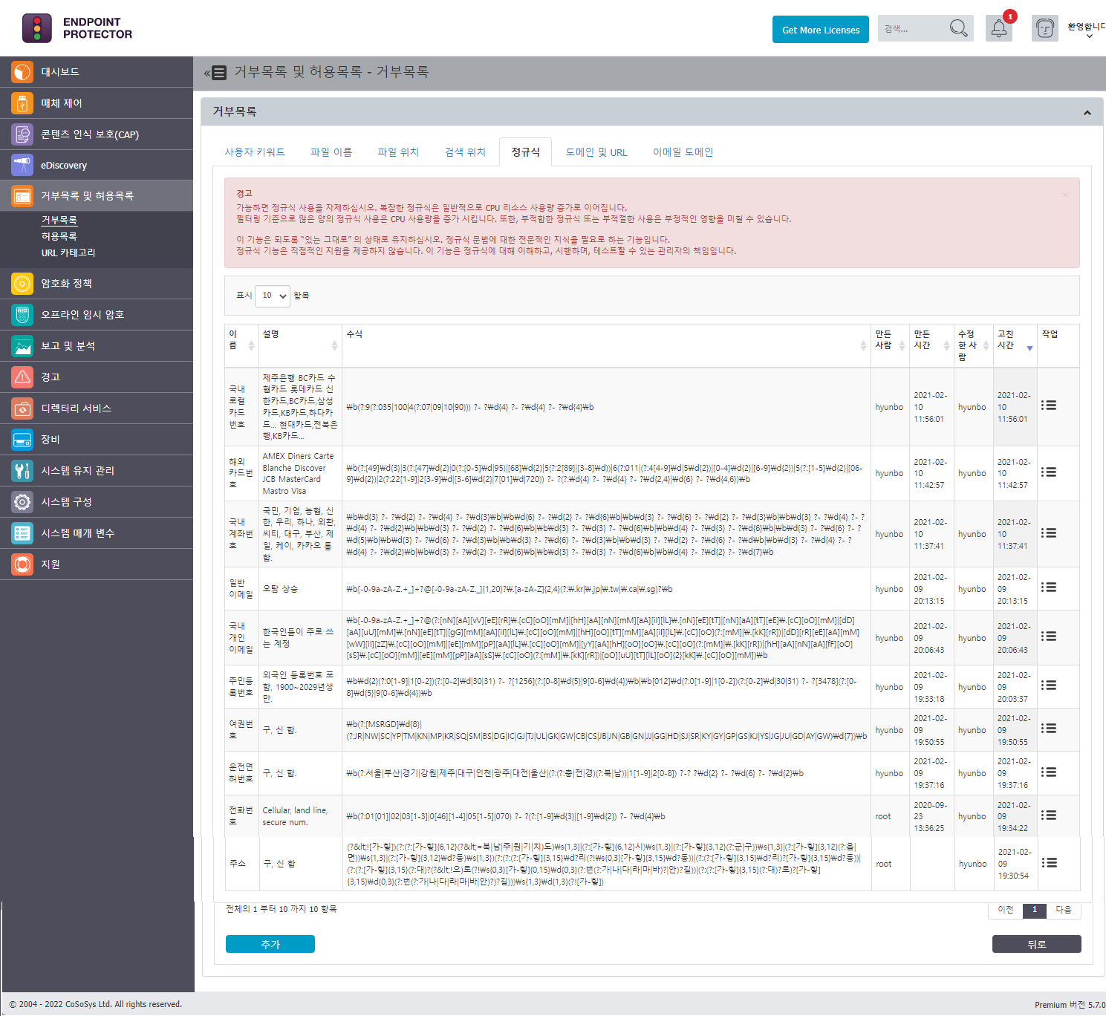
야놀자 프로젝트 기능요건사항 상세
기능 | 11 | 개인정보 탐지 패턴 추가 지원
설명 | 정책에서 기본으로 정규식을 이용하여서 개인정보 탐지 패턴 지원
캡처 | 정규식에서 다음의 10개 형식의 개인정보 탐지 패턴 제공 정보 상세 사용자가 정규식을 이용하여서 원하는 형식의 개인정보 탐지 패턴을 추가 가능

Slide 25
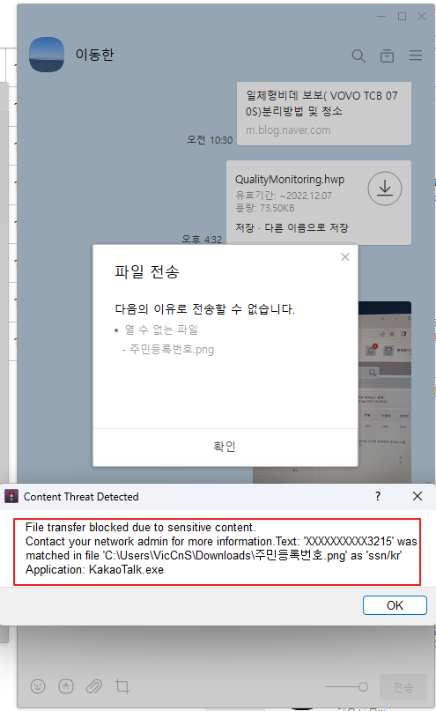
야놀자 프로젝트 기능요건사항 상세
기능 | 12 | 이미지 파일 내 개인정보 탐지 기능
설명 | 광학 문자 인식 (OCR) 사용으로 되어 있으면 JPEG, PNG, GIF, BMP, TIFF 등의 파일 유형에서 콘텐츠를 검사
캡처 | 주민등록번호 포함되어 있는 PNG 파일을 카톡으로 전송 시도시에 차단 & 로깅, 사용자 경고

Slide 26
야놀자 프로젝트 기능요건사항 상세
기능 | 13 | 개인정보 탐지 시 Alert 기능 (Slack, 메일 등)
설명 | 개인정보 탐지시에 관리자에게 Alert기능 지원하지 않음.
캡처 | 지원하지 않음

Slide 27

야놀자 프로젝트 기능요건사항 상세
기능 | 14 | 관리자 지정 강제 / 예약 / 사용자 수동 검사 지원
설명 | 사용자 지정 강제 / 예약 / 수동 검사 지원
캡처 | 사용자 지정 강제 / 수동 검사 기능

Slide 28

야놀자 프로젝트 기능요건사항 상세
기능 | 14 | 관리자 지정 강제 / 예약 / 사용자 수동 검사 지원
설명 | 사용자 지정 강제 / 예약 / 수동 검사 지원
캡처 | 사용자 예약 검사 (일회, 매주, 매월) 기능 지원

Slide 29


야놀자 프로젝트 기능요건사항 상세
기능 | 15 | 최초 전체 검사 이후 증분에 대한 검사 기능
설명 | 자동검색 진행시에는 증분에 대한 검사가 예약으로 진행, 수동검색으로 증분 검색 가능.
캡처 | 자동 검색으로 예약 검색 진행시에는 증분 검색으로 진행됨. 수동 검색시에 증분 검색 가능

Slide 30


야놀자 프로젝트 기능요건사항 상세
기능 | 16 | 검사 시 예외 지정 (드라이브, 폴더, 확장자 등)
설명 | 거부목록에서 파일명, 파일 확장자, 검색 위치(드라이브, 폴더) 제외 지정 가능. 해당 설정 콘텐츠 인식 보호(CAP), eDiscovery 모두 적용됨
캡처 | “거부목록 및 허용목록 > 거부목록”의 “파일 위치“, “검색 위치＂에서 파일명, 파일 확장자, 검색 위치(드라이브, 폴더) 제외 지정 가능. 파일명, 파일 확장자로 검색 제외 지정 검색 위치(드라이브, 폴더) 제외 지정

Slide 31

야놀자 프로젝트 기능요건사항 상세
기능 | 17 | 검사 시 CPU 리소스 제한 기능
설명 | 개인정보 전체 검색 실행시에도 CPU 리소스 사용량이 거의 없음.
캡처 | eDiscovery로 해당 컴퓨터 전체검색 실행시에 리소스 변화량 녹화 동영상으로 CPU 리소스 사용량이 0에서 변화가 없는 것을 확인할 수 있다.

Slide 32

야놀자 프로젝트 기능요건사항 상세
기능 | 18 | 검사 파일 포맷(확장자) 지원 범위
설명 | 그래픽 파일(17종), 오피스 파일(10종), 압축파일(13종), 기타파일(28종), 미디어파일(11종), CAD파일(17종), 소스 코드(36종) 지원
캡처 | 상세 지원 포멧은 하단의 화면 캡처 참고 MS Office, 압축파일, PDF, TXT, HTML등 지원

Slide 33

야놀자 프로젝트 기능요건사항 상세
기능 | 18 | 검사 파일 포맷(확장자) 지원 범위 (계속)
설명 | 소스 코드(36종) 지원
캡처 | 상세 지원 포멧은 하단의 화면 캡처 참고. 소스코드에 HTML 파일 포함

Slide 34

야놀자 프로젝트 기능요건사항 상세
기능 | 19 | 검사 결과에 대한 관리자 조치 기능 (암호화, 완전삭제, 예외처리 등)
설명 | 검색 결과에서 항목별로 암호화, 복호화, 삭제 가능
캡처 | “eDiscovery > 검색 결과 및 액션“ 메뉴에서 항목별로 암호화, 복호화, 삭제 가능

Slide 35

야놀자 프로젝트 기능요건사항 상세
기능 | 19 | 검사 결과에 대한 관리자 조치 기능 (암호화, 완전삭제, 예외처리 등)
설명 | 특정파일 예외 처리 가능
캡처 | “거부목록 및 허용목록 >허용목록“ 메뉴에서 “허용된 파일＂에서 특정 파일을 예외 처리 가능

Slide 36
야놀자 프로젝트 기능요건사항 상세
기능 | 20 | 중앙 관리키 형식의 암호화 방식
설명 | 암호화/복호화는 콘솔에서 진행하고 따로 키를 제공하지 않음(키 값을 서버 자체에서 관리)
캡처

Slide 37
야놀자 프로젝트 기능요건사항 상세
기능 | 21 | 개인정보 탐지 / 검사 시 자동 암호화
설명 | 개인정보 탐지 / 검사 시 자동 암호화 지원하지 않음
캡처 | 자동 암호화 지원하지 않음

Slide 38
야놀자 프로젝트 기능요건사항 상세
기능 | 22 | 오탐 파일에 대한 예외 조치
설명 | 오탐파일에 대해 예외(허용목록) 처리 가능.
캡처 | “거부목록 및 허용목록 >허용목록“ 메뉴에서 “허용된 파일＂에서 특정 파일을 예외 처리 가능 최초 검색 이후 증분검색을 진행하므로 특정 컴퓨터에서 특정 파일에 대해서 반복 보고 되지 않음. 동일한 파일이 다른 컴퓨터에 공유된 경우 예외 처리로 반복 검출 안되도록 제외 가능

Slide 39


야놀자 프로젝트 기능요건사항 상세
기능 | 23 | 개인정보 예약 검사 진행 현황 (완료/진행중/미진행 등)
설명 | 개인정보 예약 검색 진행현황 확인 가능
캡처 | “eDiscovery > 정책 및 검색“메뉴의 “eDiscovery 검색”항목에서 예약 현황(미진행), 진행중, 완료 확인 가능 예약상태 완료상태

Slide 40

야놀자 프로젝트 기능요건사항 상세
기능 | 24 | 전체 검사 결과 (대상 파일수 / 개인정보 탐지수 / 패턴별 탐지수 등)
설명 | 전체 검사 결과에서 개인정보 탐지 숫자 확인 가능
캡처

Slide 41
야놀자 프로젝트 기능요건사항 상세
기능 | 25 | 개인정보 보유 및 조치 현황 (사용자별, 부서별, 보유 수량별 등)
설명 | 검색 결과에서 발견된 개인정보 내역은 확인 가능하나 사용자별, 부서별, 보유 수량별 검색은 지원하지 않음
캡처 | 개인정보 보유 및 조치현황을 사용자별, 부서별, 보유 수량별 조회 기능 지원하지 않음.

Slide 42

야놀자 프로젝트 기능요건사항 상세
기능 | 26 | 개인정보 보유자 Top 리스트
설명 | 컴퓨터별 발견된 파일 숫자 기준으로 정렬하여서 Top리스트를 생성 가능
캡처

Slide 43

야놀자 프로젝트 기능요건사항 상세
기능 | 27 | (보고 및 통계) 항목에 대한 보고서 출력
설명 | eDiscovery 검색 결과에 대한 EXCEL, PDF, CSV 파일로 결과 파일 생성 가능
캡처

Slide 44
야놀자 프로젝트 기능요건사항 상세
기능 | 28 | (보고 및 통계) 항목에 대한 관리자 메일 발송 (주기설정 포함)
설명
캡처 | 지원하지 않음

Slide 45


야놀자 프로젝트 기능요건사항 상세
기능 | 29 | 웹브라우저를 통한 첨부파일 차단 (지원 브라우저)
설명 | 콘텐츠 인식 보호(CAP)에서 응용프로그램 중에서 다양한 웹브라우저에 대해서 첨부파일 차단 설정 가능
캡처 | “콘텐츠 인식 보호(CAP) > 콘텐츠 인식 정책“ 메뉴에서 [사용자 정책 만들기 ] 선택 “정책 대상“ 항목의 “응용 프로그램“ 탭에서 다양한 웹브라우저에 대해서 파일 전송 내용 차단 설정 가능 Internet Explorer, Chrome, Mozilla Firefox, Opera, Safari 등(상세 브라우저 지원 목록은 하단 화면 캡처 및 다음 페이지 참고)

Slide 46
야놀자 프로젝트 기능요건사항 상세
기능 | 29 | 웹브라우저를 통한 첨부파일 차단 (지원 브라우저)
설명 | 지원 웹브라우저 목록 (총 19개)
내용 | Internet Explorer Chrome Mozilla Firefox Opera Safari AOL Desktop 9.6 Aurora Firefox Brave Edge FrontMotion Firefox K-Meleon Maxthon Pale Moon SeaMonkey Swing Tor Torch Vivaldi Whale

Slide 47


야놀자 프로젝트 기능요건사항 상세
기능 | 30 | 메일 App을 통한 첨부파일 차단 (지원 메일 App)
설명 | 콘텐츠 인식 보호(CAP)에서 응용프로그램 중에서 다양한 메일 APP에 대해서 첨부파일 차단 설정 가능
캡처 | “콘텐츠 인식 보호(CAP) > 콘텐츠 인식 정책“ 메뉴에서 [사용자 정책 만들기 ] 선택 “정책 대상“ 항목의 “응용 프로그램“ 탭에서 다양한 메일 APP에 대해서 파일 전송 내용 차단 설정 가능 Outlook, Mozilla Thunderbird, Outlook Express 등(메일 APP 지원 목록은 하단 화면 캡처 참고)

Slide 48
야놀자 프로젝트 기능요건사항 상세
기능 | 30 | 메일 App을 통한 첨부파일 차단 (지원 메일 App)
설명 | 차단 지원 이메일 목록 (총 19종)
내용 | Outlook (Attachments) Outlook (Body) Mozilla Thunderbird Mozilla Thunderbird (Body) IBM Lotus Notes (Attachments) IBM Lotus Notes (Body) Windows Live Mail GroupWise Client Outlook Express Windows Mail AOL Mail Courier eM Client Eudora Foxmail Opera Mail SeaMonkey Mail Tobit David Zimbra Desktop Mail Client

Slide 49






야놀자 프로젝트 기능요건사항 상세
기능 | 31 | 메신저를 통한 첨부파일 차단 (지원 메신저)
설명 | 콘텐츠 인식 보호(CAP)에서 응용프로그램 중에서 다양한 메신저에 대해서 첨부파일 차단 설정 가능
캡처 | “콘텐츠 인식 보호(CAP) > 콘텐츠 인식 정책“ 메뉴에서 [사용자 정책 만들기 ] 선택 “정책 대상“ 항목의 “응용 프로그램“ 탭에서 다양한 메신저에 대해서 파일 전송 내용 차단 설정 가능 Skype, Nateon, LINE, Kakaotalk, Naver Works, Telegram등 다양한 메신저에 대해서 지원(하단 캡처화면 및 다음 페이지의 목록 확인)

Slide 50
야놀자 프로젝트 기능요건사항 상세
기능 | 31 | 메신저를 통한 첨부파일 차단 (지원 메신저)
설명 | 차단 지원 메신저 목록 (총 57종)
목록 | ICQ AIM Skype Windows Live Yahoo! Messenger Gaim HanbiroTalk Pidgin Trillian NateOn Messenger Google Talk Twhirl QQ international mIRC MySpace IM Daum MyPeople Naver LINE KakaoTalk Microsoft Lync 8x8 Virtual Office Agit Baidu Band Chit Chat for Facebook DaouOffice Messenger DingTalk Discard
eBuddy
Facebook Messenger
fTalk
Hangouts chat
HipChat
Lan Chat Enterprise
LingoWave
Mail.Ru Agent
Mattermost
Microsoft Communicator 2007
MyChat
Naver Works
Nimbuzz
ooVoo
OpenTalk
Pidgin Instant Messenger
Pink Notes Plus
Rocket Chat
Signal
Slack
Spark
Telegram Desktop
TurboIRC
TweetDeck
Viber
WeChat
WhatsApp Desktop
WinSent Messenger
Xchat
Zalo

Slide 51





야놀자 프로젝트 기능요건사항 상세
기능 | 32 | 클라우드 프로그램을 통한 첨부파일 차단 (지원 클라우드 프로그램)
설명 | 콘텐츠 인식 보호(CAP)에서 다양한 클라우드 프로그램에 대해서 첨부파일 차단 설정 가능
캡처 | “콘텐츠 인식 보호(CAP) > 콘텐츠 인식 정책“ 메뉴에서 [사용자 정책 만들기] 선택 “정책 대상“ 항목의 “응용 프로그램“ 탭에서 다양한 클라우드 및 파일공유에 대해서 파일 전송 내용 차단 설정 가능 Google Drive Client, Daum Cloud, KT Olleh Cloud, Mybox, OneDrive, Webhard등 다양한 클라우드에 대해서 지원(하단 캡처화면 및 다음 페이지의 목록 확인)

Slide 52
야놀자 프로젝트 기능요건사항 상세
기능 | 32 | 클라우드 프로그램을 통한 첨부파일 차단 (지원 클라우드 프로그램)
설명 | 차단 지원 클라우드 목록 (총 20종)
목록 | Google Drive Client iCloud Drive Daum Cloud KT Olleh uCloud MyBOX Azureus OneDrive OneDrive for Business ownCloud Client Amazon Drive Box Sync Dropbox (client) FileCloud Sync Client
Google Drive File Stream
Mega
Morpheus
Novell Filr Desktop
Picasa
Webhard
Yandex Disk

Slide 53
야놀자 프로젝트 기능요건사항 상세
기능 | 33 | 파일 전송 / 공유 프로그램을 통한 첨부파일 차단 (지원 파일 전송 / 공유 프로그램)
설명 | 콘텐츠 인식 보호(CAP)에서 “Cloud Services / Fire Sharing” 설정 항목에 파일 전송 및 공유 프로그램이 포함되어 있음.
캡처 | 콘텐츠 인식 보호(CAP) > 콘텐츠 인식 정책“ 메뉴에서 [사용자 정책 만들기] 선택 “정책 대상“ 항목의 “응용 프로그램“ 탭에서 파일 전송 및 공유 프로그램이 포함되어 있어서 차단 설정이 가능함. uTorrent, FTP Command, TFTP, BitTorrent, Send Anywhere 등 다양한 파일 전송 및 파일공유에 대해서 지원(하단 캡처화면 및 다음 페이지의 목록 확인)

Slide 54
야놀자 프로젝트 기능요건사항 상세
기능 | 33 | 파일 전송 / 공유 프로그램을 통한 첨부파일 차단 (지원 파일 전송 / 공유 프로그램)
설명 | 차단 지원 파일 전송 및 공유 프로그램 목록 (28종)
캡처 | uTorrent BitComet Azureus LimeWire FTP Command TFTP BitTorrent Pogoplug Backup Shareaza Pruna P2P Sendspace DameWare DC++ eMule Evernote
GitHub Client
hubiC
Kazaa
Microsoft Teams
Morpheus
Nextjoy
Picasa
Remote Desktop Connection
Send Anywhere
SideSync
SimpleHelp Technician
SmarTTY
SugarSync

Slide 55

야놀자 프로젝트 기능요건사항 상세
기능 | 34 | 공유폴더 / 네트워크 드라이브 차단
설명 | “매체 제어” 기능에서 네트워크 공유를 차단하거나 읽기 전용 허용 가능
캡처 | “매체 제어> 전체 권한“ 에서 “장치 유형“ 항목에서 “네트워크 공유 항목 설정으로 네트워크 공유를 차단하거나 읽기 전용 허용 가능. “매체 제어> 컴퓨터“에서 컴퓨터 목록의 작업에서 “권한 관리“ 메뉴를 선택후에 컴퓨터별 네트워크 공유를 차단 하거나 읽기 전용 허용이 가능.

Slide 56

야놀자 프로젝트 기능요건사항 상세
기능 | 34 | 공유폴더 / 네트워크 드라이브 차단
설명 | 콘텐츠 인식 보호(CAP)에서 정책대상 기능으로 “네트워크 공유“ 설정으로 보고, 차단 및 보고가 가능
캡처 | 콘텐츠 인식 보호(CAP) > 콘텐츠 인식 정책“ 메뉴에서 “네트워크 공유“ 체크 선택하면 정책 작업 설정에 따라 보고, 차단, 차단 및 보고등이 가능하다.

Slide 57

야놀자 프로젝트 기능요건사항 상세
기능 | 35 | (첨부파일 차단) 항목에 대해 특정 탐지 패턴에 대한 첨부파일 차단
설명 | 파일형식별로 보고, 보고 및 차단 등이 가능함.
캡처 | “콘텐츠 인식 보호(CAP) > 콘텐츠 인식 정책” 선택 후에 사용자 정책 설정시에 “정책 거부목록”에서 파일형식으로 보고, 차단 등이 가능함

Slide 58

야놀자 프로젝트 기능요건사항 상세
기능 | 35 | (첨부파일 차단) 항목에 대해 특정 탐지 패턴에 대한 첨부파일 차단
설명 | 소스코드 별로 보고, 보고 및 차단 등이 가능함.
캡처 | “콘텐츠 인식 보호(CAP) > 콘텐츠 인식 정책” 선택 후에 사용자 정책 설정시에 “정책 거부목록”에서 소스코드로 보고, 차단 등이 가능함

Slide 59


야놀자 프로젝트 기능요건사항 상세
기능 | 36 | 사용자 별 / 그룹 별 / 정책 별 예외 URL / App 적용 기능
설명 | 정책별로 적용할 사용자, 그룹을 선택 가능하고 해당 정책에서 허용되거나 거부될 앱과 URL 설정이 가능함
캡처 | “콘텐츠 인식 보호(CAP) > 콘텐츠 인식 정책” 선택 후에 사용자 정책 설정시에 정책별로 설정이 가능함 정책별로 적용할 사용자와 그룹 선택 가능. 정책별로 적용될 응용 프로그램의 설정 가능 정책 별로 차단될 URL과 허용될 URL의 설정 가능

Slide 60


야놀자 프로젝트 기능요건사항 상세
기능 | 37 | 예외 URL / App에 대한 모든 첨부파일 허용
설명 | 정책 허용 목록에서 예외 URL로 지정된 주소들에 대해서는 모든 제한에서 제외됨 정책에서 응용프로그램에서 선택되지 않은 프로그램에 대해서는 첨부파일이 허용
캡처

Slide 61
야놀자 프로젝트 기능요건사항 상세
기능 | 38 | 예외 URL / App에 대한 특정 탐지 패턴 첨부파일 차단
설명 | 예외 URL / APP으로 설정된 경우 차단이 되지 않고 모두 허용 됨
캡처 | 예외 URL / APP으로 설정된 경우 차단이 되지 않고 모두 허용 됨

Slide 62


야놀자 프로젝트 기능요건사항 상세
기능 | 39 | 이동식저장매체 통제 지원 범위 - 쓰기 / 읽기 / 차단
설명 | 이동식 저장장치 별로 통제 지원 범위 지원됨. 대표적으로 USB 저장장치에 대해서는 레벨별 허용 설정 가능(읽기 전용, 쓰기, 사용금지 등)
캡처

Slide 63


야놀자 프로젝트 기능요건사항 상세
기능 | 40 | 주변기기 통제 지원 범위 (스마트폰, Airdrop, iPad, 디지털카메라 등) - 허용 / 충전, 연결만 허용 / 차단
설명 | 스마트폰, 디지털카메라 사용허용, 사용거부 설정 가능, iPhone, iPad, iPod는 사용허용, 사용거부, 사용거부 충전만 설정 가능. Airdrop 관련 설정 기능 지원 안함
캡처

Slide 64
야놀자 프로젝트 기능요건사항 상세
기능 | 41 | 사용자/그룹별 예외 기간 설정 및 자동 원복
설명 | 사용자/그룹별 예외 기간 설정 및 자동 원복 지원 안함.
캡처 | 특정 사용자 혹은 그룹에 대한 정책을 관리자가 특정 기간동안 제외하는 방법 “특정 기간을 예외 설정 위한 그룹으로 사용자를 이동하고 기간이 지나면 기존 그룹으로 다시 이동한다”으로는 가능하나 자동으로는 해당 기능을 지원하지는 않음.

Slide 65
야놀자 프로젝트 기능요건사항 상세
기능 | 42 | 예외 정책에 대한 특정 탐지 패턴에 대한 파일 이동 차단
설명 | 매체제어 정책에서는 예외 정책에 대한 특정 탐지 패턴으로 파일 이동 차단 지원하지 않음
캡처 | 지원 하지 않음

Slide 66

야놀자 프로젝트 기능요건사항 상세
기능 | 43 | 전체 문서 / 특정 탐지 패턴 문서에 대한 프린트 허용 / 차단
설명 | 전체 문서의 프린터 출력에 대해서는 허용/ 차단 가능. 특정 탐지 패턴 문서에 대한 허용/차단은 지원하지 않음.
캡처 | “매체 제어 > 전체 권한“ 메뉴에서 로컬 프린터, 네트워크 프린터에 대해서 차단, 허용 설정 가능 “매체 제어 > 컴퓨터“ 메뉴에서 컴퓨터 별로 로컬 프린터, 네트워크 프린터에 대해서 차단, 허용 설정 가능 특정 탐지 패턴 문서에 대한 설정은 지원하지 않음.

Slide 67
야놀자 프로젝트 기능요건사항 상세
기능 | 44 | 전체 문서 / 특정 탐지 패턴 문서에 대한 워터마크 설정
설명
캡처 | 지원하지 않음

Slide 68

야놀자 프로젝트 기능요건사항 상세
기능 | 45 | 특정 프린터만 사용할 수 있도록 지정
설명 | 매체 제어에서 전체 권한을 프린터로 차단하고 특정 컴퓨터에서 프린터 사용 가능하도록 설정 가능
캡처 | “매체 제어 > 전체 권한“ 메뉴에서 로컬 프린터, 네트워크 프린터에 대해서 차단 설정 “매체 제어 > 컴퓨터“에서 컴퓨터 목록에서 허용할 컴퓨터의 작업/권한 관리 선택 이후에 해당 컴퓨터에서 로컬 프린터, 네트워크 프린터에 대해서 허용 설정 가능

Slide 69


야놀자 프로젝트 기능요건사항 상세
기능 | 46 | Windows Print Screen 차단
설명 | 윈도우의 Print Screen 차단 지원
캡처 | “콘텐츠 인식 보호(CAP) > 콘텐츠 인식 정책＂메뉴에서 정책 설정할 때에 “화면 인쇄“ 체크박스를 설정하면 윈도우의 Print Screen이 차단 된다.

Slide 70
야놀자 프로젝트 기능요건사항 상세
기능 | 47 | 캡쳐 프로세스 / 프로그램 차단
설명 | 캡처 프로세스 / 프로그램 차단 기능 지원하지 않음
캡처 | 지원 하지 않음

Slide 71
야놀자 프로젝트 기능요건사항 상세
기능 | 48 | 웹사이트 카테고리 별 차단 리스트 제공
설명 | 지원하지 않음
캡처 | 지원하지 않음

Slide 72

야놀자 프로젝트 기능요건사항 상세
기능 | 49 | 관리자 수동 차단 리스트 추가 (IP / URL)
설명 | URL, IP를 이용한 수동 차단 리스트 적용 지원
캡처

Slide 73


야놀자 프로젝트 기능요건사항 상세
기능 | 50 | URL / 하위 URL 까지의 접속 차단
설명 | URL 설정시에 * 를 이용하여 하위 URL까지 차단 설정 지원
캡처 | “거부목록 및 허용목록 > 거부목록“메뉴에서 “도메인 및 URL”항목에서 설정하고 콘텐츠 인식 보호(CAP)에서 선택하여서 하위 URL까지 차단 설정

Slide 74

야놀자 프로젝트 기능요건사항 상세
기능 | 51 | 통제 항목 별 허용 / 차단에 대한 행위 로그 저장
설명 | 파일추적(매체 제어) 허용/ 차단에 대한 행위 로그 저장 지원
캡처 | “보고 및 분석 > 파일 추적“메뉴에서 매체 제어로 제어되는 허용/차단 내역 로그 저장

Slide 75

야놀자 프로젝트 기능요건사항 상세
기능 | 51 | 통제 항목 별 허용 / 차단에 대한 행위 로그 저장
설명 | 콘텐츠 인식보고 허용/차단에 대한 로그 저장 지원
캡처 | “보고 및 분석 > 콘텐츠 인식 보고“메뉴에서 콘텐츠 인식보호(CAP)로 제어되는 허용/차단 내역 로그 저장

Slide 76

야놀자 프로젝트 기능요건사항 상세
기능 | 52 | 통제 항목 별 허용 / 차단에 대한 원본 파일 저장
설명 | 파일추적(매체 제어) 허용/ 차단에 대한 사본 파일 저장, 확인 가능
캡처 | “보고 및 분석 > 파일 사본보관“메뉴에서 매체 제어로 제어되는 허용/차단 내역 사본 파일 저장 각 항목별 작업 선택 후 원본 “다운로드＂하여서 확인 가능

Slide 77

야놀자 프로젝트 기능요건사항 상세
기능 | 52 | 통제 항목 별 허용 / 차단에 대한 원본 파일 저장
설명 | 콘텐츠 인식보고 허용/차단에 대한 사본 파일 보관, 확인 가능
캡처 | “보고 및 분석 > 콘텐츠 인식 파일 사본 보관 “메뉴에서 콘텐츠 인식보호(CAP)로 제어되는 허용/차단 내역 사본 파일 저장 각 항목별 작업 선택 후 원본 “다운로드＂하여서 확인 가능

Slide 78

야놀자 프로젝트 기능요건사항 상세
기능 | 53 | 통제 항목 별 로그 조회 편의성
설명 | 통제 항목 별로 로그가 저장되고 있으며 각 메뉴에 필터기능으로 원하는 로그만 쉽게 확인 가능
캡처 | 파일추적, 콘텐츠 인식 보고, 관리자 작업 각 항목별로 필터 기능을 제공하여서 원하는 로그를 쉽게 확인 가능

Slide 79

야놀자 프로젝트 기능요건사항 상세
기능 | 53 | 통제 항목 별 로그 조회 편의성
설명 | 통제 항목 별로 로그가 저장되고 있으며 각 메뉴에 필터기능으로 원하는 로그만 쉽게 확인 가능
캡처

Slide 80

야놀자 프로젝트 기능요건사항 상세
기능 | 53 | 통제 항목 별 로그 조회 편의성
설명 | 통제 항목 별로 로그가 저장되고 있으며 각 메뉴에 필터기능으로 원하는 로그만 쉽게 확인 가능
캡처

Slide 81

야놀자 프로젝트 기능요건사항 상세
기능 | 54 | (로그 및 알림) 항목에 대한 로그조회 결과 출력
설명 | 로그 항목에 대한 Excel, PDF, CSV 파일 Export 하여서 결과 출력 지원
캡처 | 각 로그 항목별로 Excel, PDF, CSV 파일로 Export 지원. 해당 파일을 이용하여 결과 출력

Slide 82

야놀자 프로젝트 기능요건사항 상세
기능 | 54 | (로그 및 알림) 항목에 대한 로그조회 결과 출력
설명 | PDF 파일로 출력 가능
캡처 | Export한 PDF 타입의 로그로 출력

Slide 83

야놀자 프로젝트 기능요건사항 상세
기능 | 55 | (로그 및 알림) 항목에 대한 관리자 메일 발송 (주기설정 포함)
설명 | 경고 항목을 생성하고 관련 경고가 있을 때에 관리자에게 메일 발송 설정 가능. 주기설정 지원안함.
캡처 | 경고 항목(시스템 경고, 매체 제어 경고, 콘텐츠 인식 경고, EasyLock 경고)별로 관리자에게 이메일 발송 설정 가능 각 항목별로 경고 메일을 받을 관리자 선택 가능. “시스템 구성 > 시스템 설정“ 항목에서 “이메일 서버 설정＂이 되어 있을 경우에만 지원 됨.

Slide 84

야놀자 프로젝트 기능요건사항 상세
기능 | 56 | 차단 시 Alert 기능 (Slack, 메일 등)
설명 | 매체 제어에서 차단 발생시에 메일로 관리자에게 경고 가능. Slack 지원하지 않음.
캡처 | 매체 제어에서 차단 이벤트 발생시에 선택된 관리자에게 메일로 경고 지원. Slack 지원하지 않음

Slide 85

야놀자 프로젝트 기능요건사항 상세
기능 | 56 | 차단 시 Alert 기능 (Slack, 메일 등)
설명 | 콘텐츠 인식에서 차단 발생시에 메일로 관리자에게 경고 가능. Slack 지원하지 않음.
캡처 | 콘텐츠 인식에서 차단 이벤트 발생시에 선택된 관리자에게 메일로 경고 지원. Slack 지원하지 않음

Slide 86
야놀자 프로젝트 기능요건사항 상세
기능 | 57 | 승인 결재 시 부서별 직책자 자동 지정 및 추가 결재자 지정
설명 | 해당 기능 지원하지 않음
캡처 | 해당 기능 지원하지 않음

Slide 87
야놀자 프로젝트 기능요건사항 상세
기능 | 58 | 통제 항목 별 차단 시 승인 결재 기능
설명
캡처 | 해당 기능 지원하지 않음

Slide 88

야놀자 프로젝트 기능요건사항 상세
기능 | 59 | AD 연동을 통한 인사DB / 인증 지원 여부
설명 | Microsoft Active Directory 서비스 동기화 지원
캡처 | Microsoft Active Directory 서비스 동기화 지원으로 사용자 그룹 및 사용자를 EPP에 동기화 가능

Slide 89

야놀자 프로젝트 기능요건사항 상세
기능 | 59 | AD 연동을 통한 인사DB / 인증 지원 여부
설명 | Azure Active Directory 서비스 동기화 지원
캡처 | Azure Active Directory 서비스 동기화 지원으로 사용자 그룹 및 사용자를 EPP에 동기화 가능

Slide 90

야놀자 프로젝트 기능요건사항 상세
기능 | 60 | 사용자 로그인 편의성
설명 | 클라이언트 설치하면 No로그인으로 사용자 편의성 제공.
캡처 | Endpoint Protector에서 다운 받은 클라이언트를 설치하면 로그인이 따로 필요 없음.

Slide 91

야놀자 프로젝트 기능요건사항 상세
기능 | 61 | 로그 전송
설명 | 에이전트 ↔ 서버 간 로그 전송 주기 (목표 1분 내외)
캡처 | “매체 제어 > 전체 설정“메뉴에서 “Endpoint protect 클라이언트” 메뉴에서 “로그 간격(분)”을 최소 주기 1분으로 설정 가능.

Slide 92

야놀자 프로젝트 기능요건사항 상세
기능 | 62 | 로그 전송
설명 | Syslog 및 Event log 전송 기능 (SIEM 또는 로그서버)
캡처 | “장비 > SIEM 연결“ 메뉴에서 SIEM서버 설정 가능

Slide 93

야놀자 프로젝트 기능요건사항 상세
기능 | 63 | 관리자 보안 설정 기능
설명 | “시스템 구성 > 시스템 관리자“ 메뉴에서 관리자 계정 정보 설정시에 다음의 보안 설정 지원
캡처 | - 접근 IP / 지원 - 2차 인증 / 지원 - 로그인 실패 횟수 및 잠금 시간 설정 / 지원

Slide 94

야놀자 프로젝트 기능요건사항 상세
기능 | 63 | 관리자 보안 설정 기능
설명 | “시스템 구성 > 시스템 설정＂에서 “Session Settings” 항목에서 설정 가능
캡처 | - 로그인 세션 타임 설정 (Max / Idle) / 지원

Slide 95

야놀자 프로젝트 기능요건사항 상세
기능 | 63 | 관리자 보안 설정 기능
설명 | “시스템 구성 > 관리자 그룹＂메뉴에서 관리자 그룹별 권한 확인 가능
캡처 | - 관리자 계정 별 권한 분리 (기능 별 권한 / 읽기 / 쓰기 등) / 지원 - 관리자 계정의 그룹 설정으로 기능 별 권한 설정 가능

Slide 96

야놀자 프로젝트 기능요건사항 상세
기능 | 63 | 관리자 보안 설정 기능
설명 | “시스템 구성 > 시스템 보안”메뉴에서 “다음 로그인 때에 모든 관리자 암호 보안 적용＂체크 박스를 선택
캡처 | - 패스워드 보안 설정 / 지원 - “시스템 구성 > 시스템 보안”메뉴에서 “다음 로그인 때에 모든 관리자 암호 보안 적용＂체크 박스를 선택하면 관리자의 암호에 대해서 복잡한 암호를 설정해야 한다. - 암호 최소 길이 9자, 대문자, 소문자, 숫자, 특수기호 반드시 포함. 오름차순으로 연속되는 숫자 및 문자 사용 금지.

Slide 97
야놀자 프로젝트 기능요건사항 상세
기능 | 63 | 관리자 보안 설정 기능
설명 | 미지원 사항
캡처 | - 관리자 계정 미사용 기간 및 자동 잠금 설정 / 지원하지 않음

Slide 98

야놀자 프로젝트 기능요건사항 상세
기능 | 64 | 관리서버를 통한 에이전트 업데이트 / 패치 배포 기능
설명 | “시스템 구성 > 클라이언트 업그레이드“ 메뉴에서 에이전트 업데이트 작업 가능
캡처

Slide 99
야놀자 프로젝트 기능요건사항 상세
기능 | 65 | 에이전트가 설치된 PC에 파일 배포 및 실행
설명 | 에이전트가 설치된 PC에 다른 파일 배포 및 실행은 지원하지 않음.
캡처 | 지원 하지 않음

Slide 100
End of Document
감사합니다.
100

